Slide 2
Ритмическая гимнастика на коврике
Совместное занятие детей и родителей средней группы

Slide 3
Цель:
Познакомить с техникой выполнения комплекса упражнений ритмической гимнастики на коврике для развития пластичности, координации тела и мышечной памяти.

Slide 4
Задачи:
Подготовить детей и родителей к предстоящей работе:
поднять настроение, активизировать работу мышц;
добиться синхронного исполнения разученных движений
сидя на коврике под музыкальное сопровождение;
учить детей и родителей психологически настраиваться
на выполнение простых упражнений лежа на спине;
учить детей выполнять упражнения самостоятельно
без помощи педагога и родителей;
создать ситуацию успеха.

Slide 5
Непосредственная образовательная
деятельность
средняя группа № 2

Slide 6
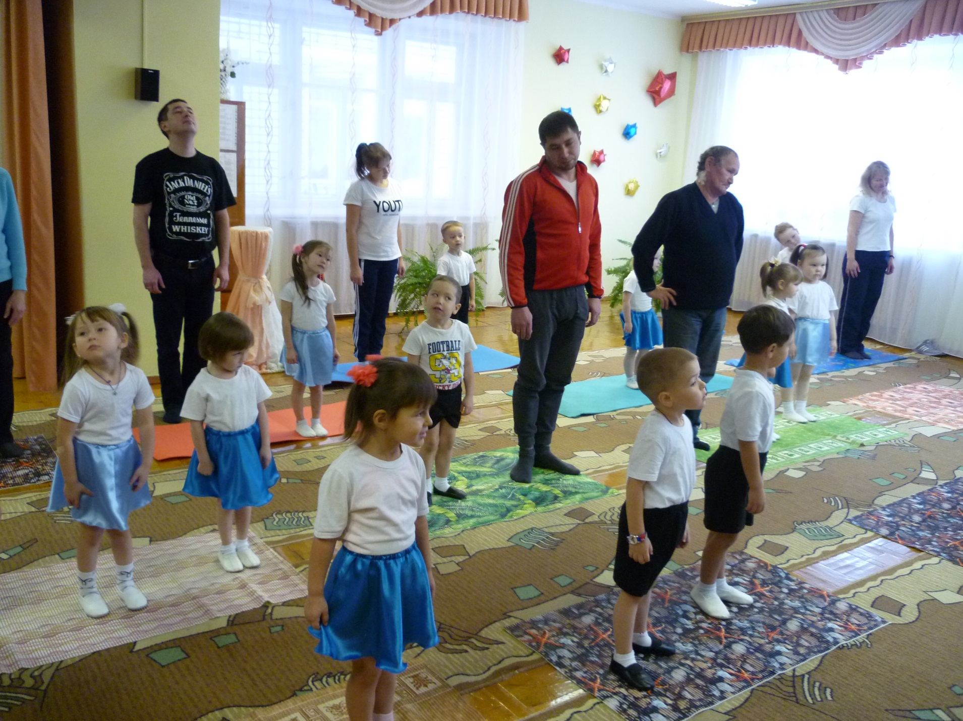

Slide 7
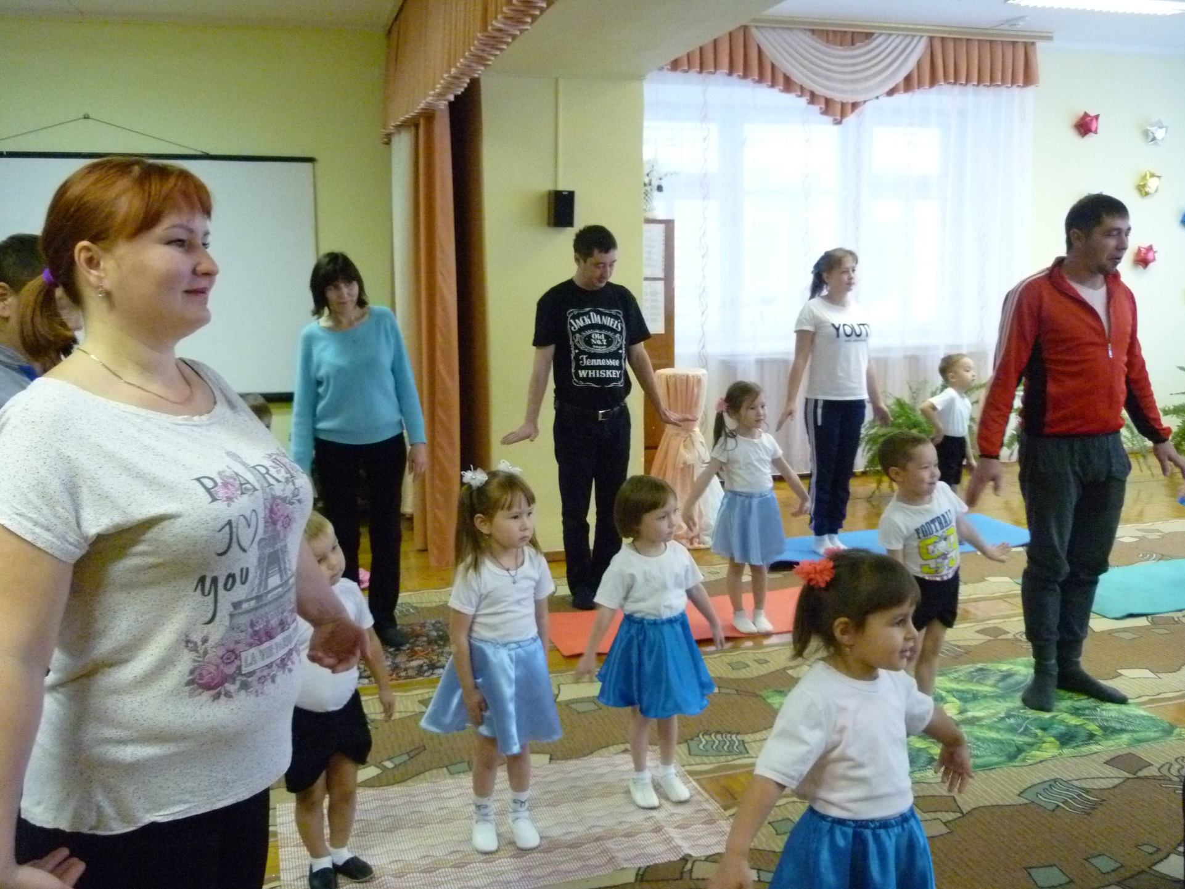

Slide 8
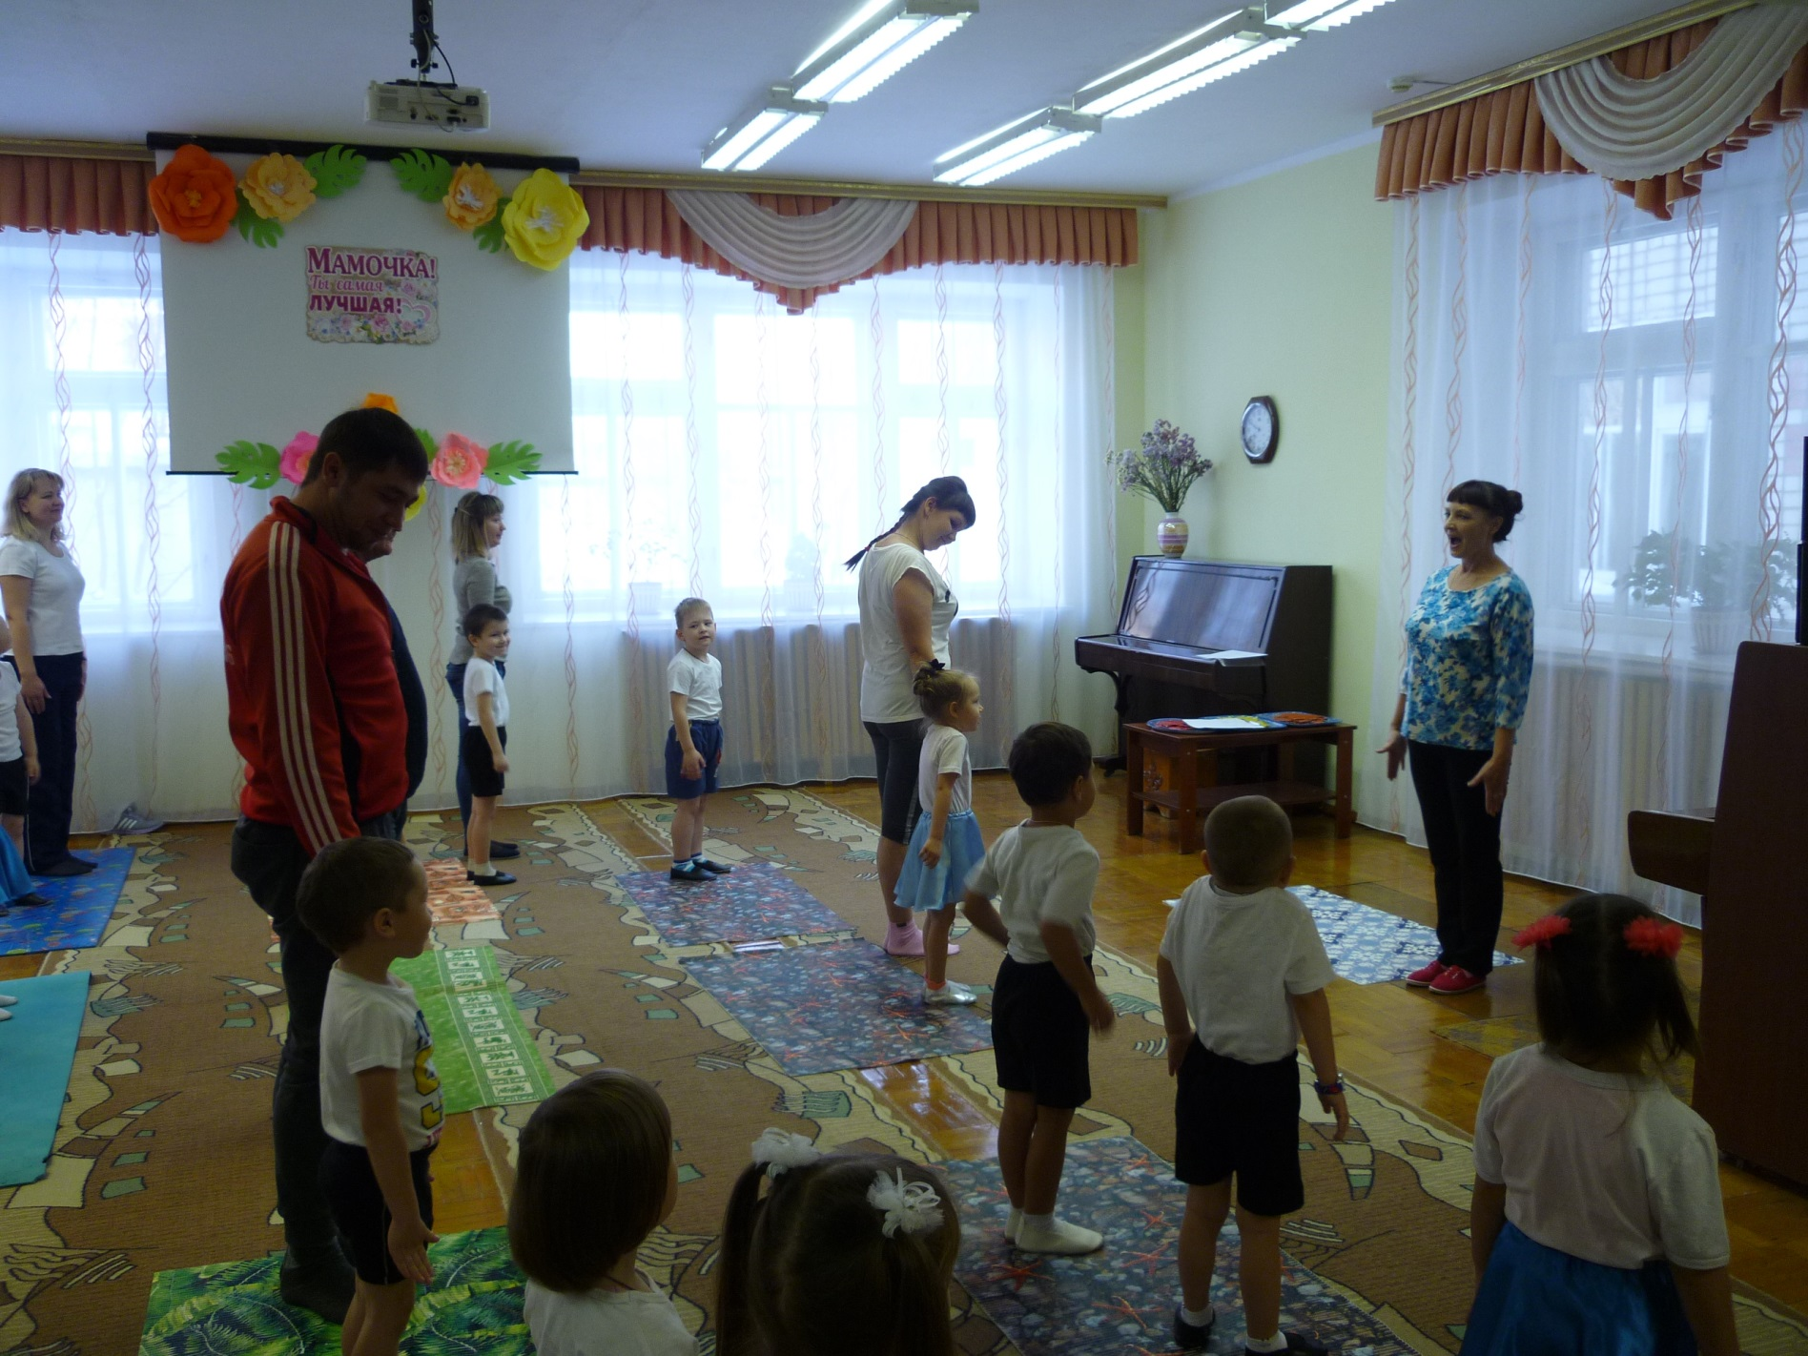

Slide 9
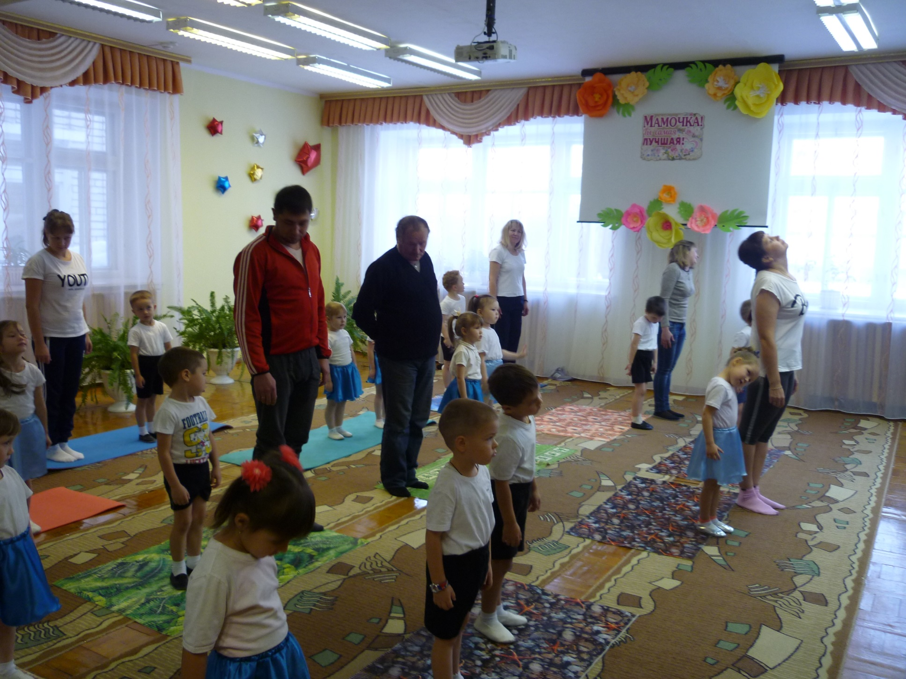

Slide 10
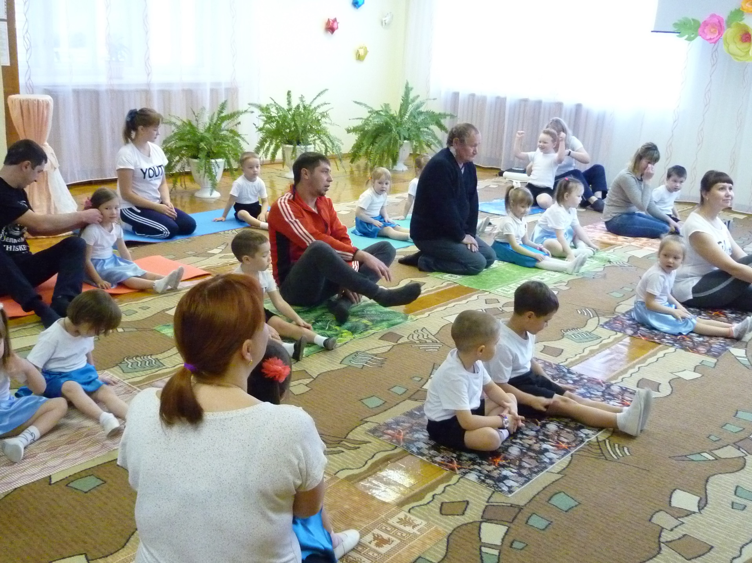

Slide 11
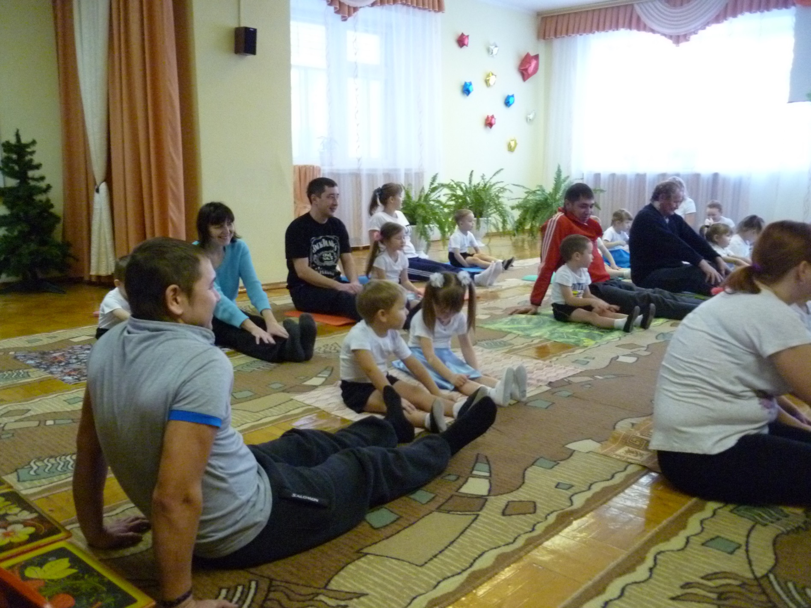

Slide 12
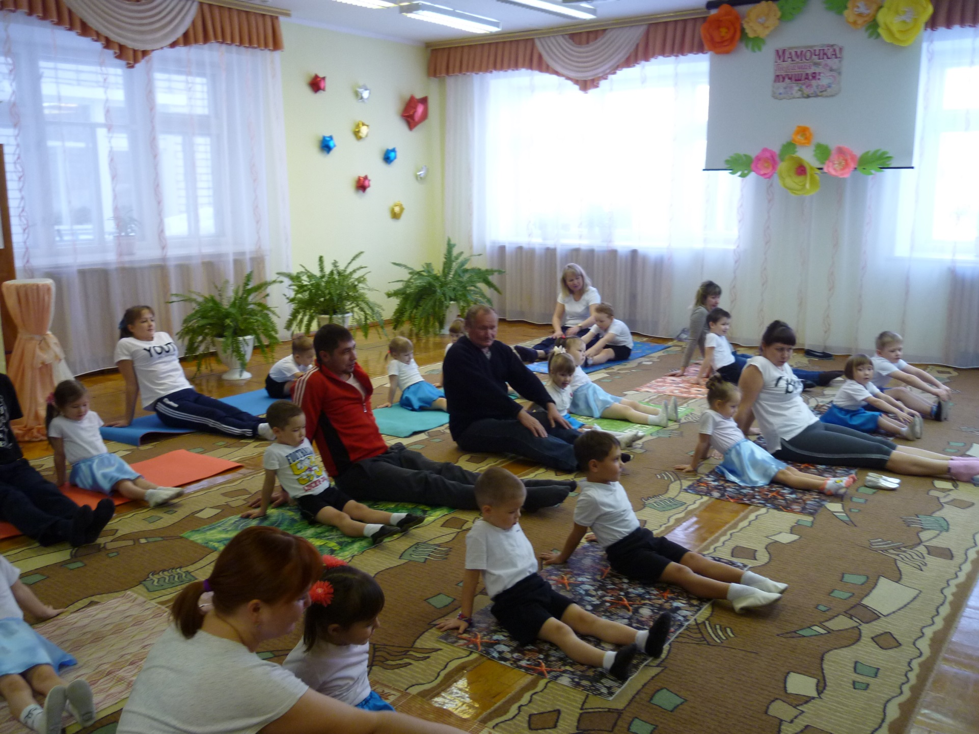

Slide 13
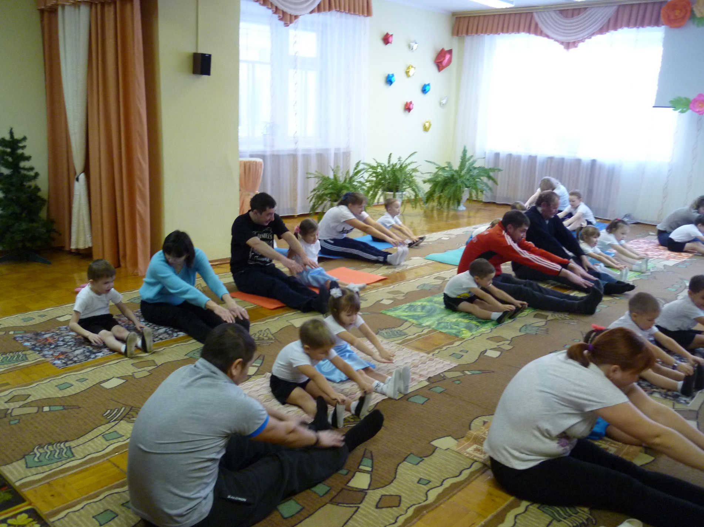

Slide 14
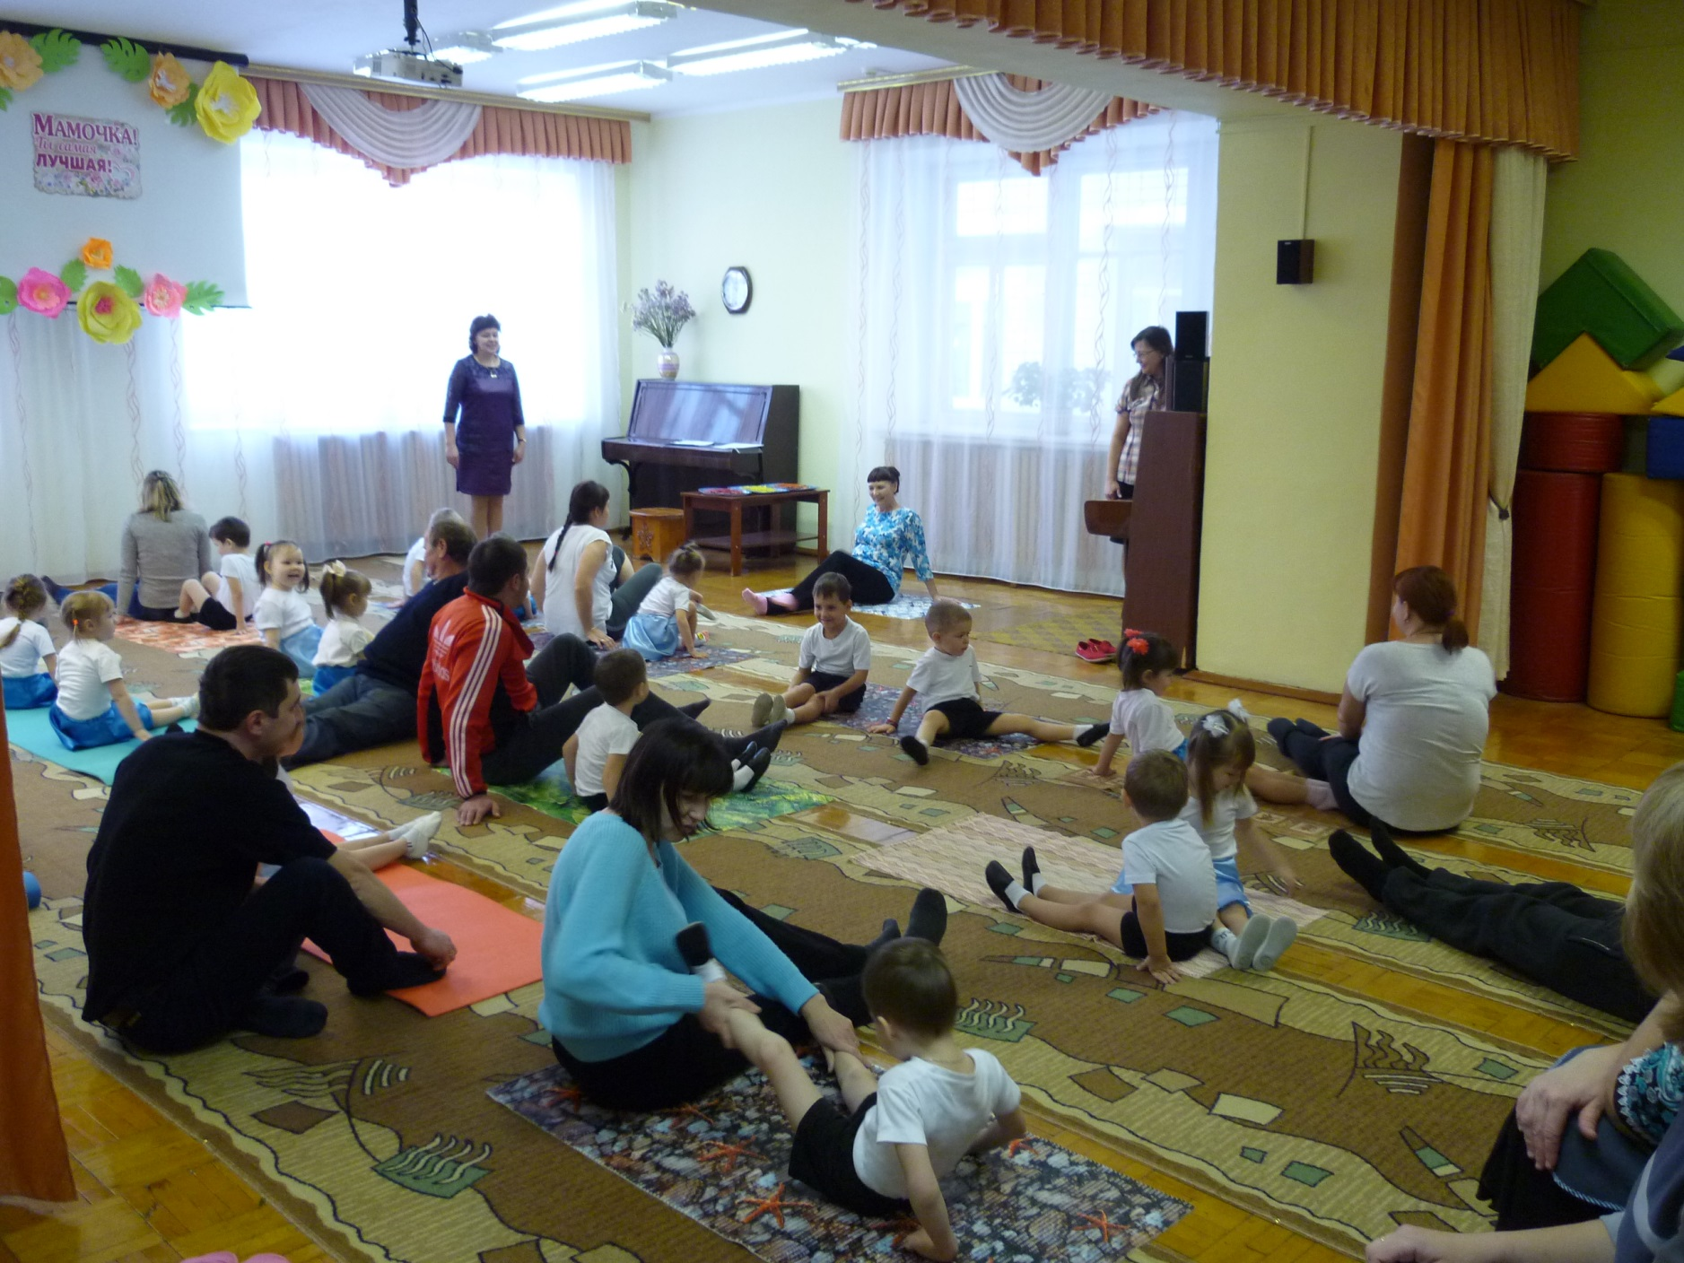

Slide 15
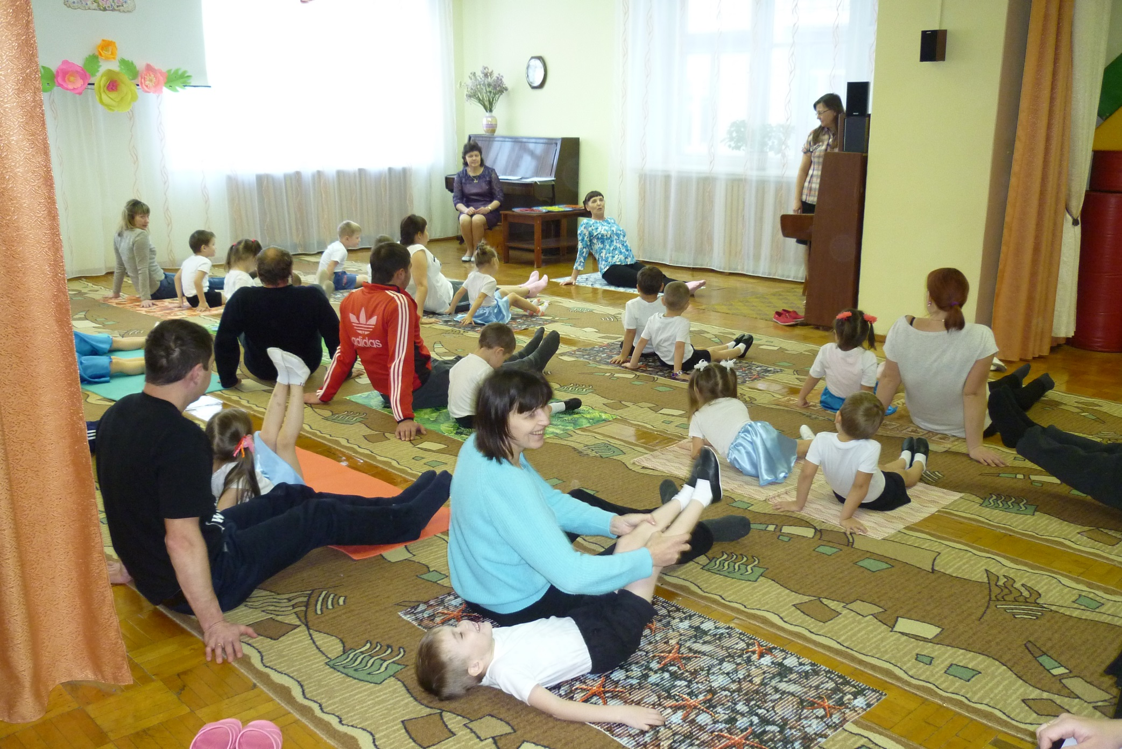

Slide 16
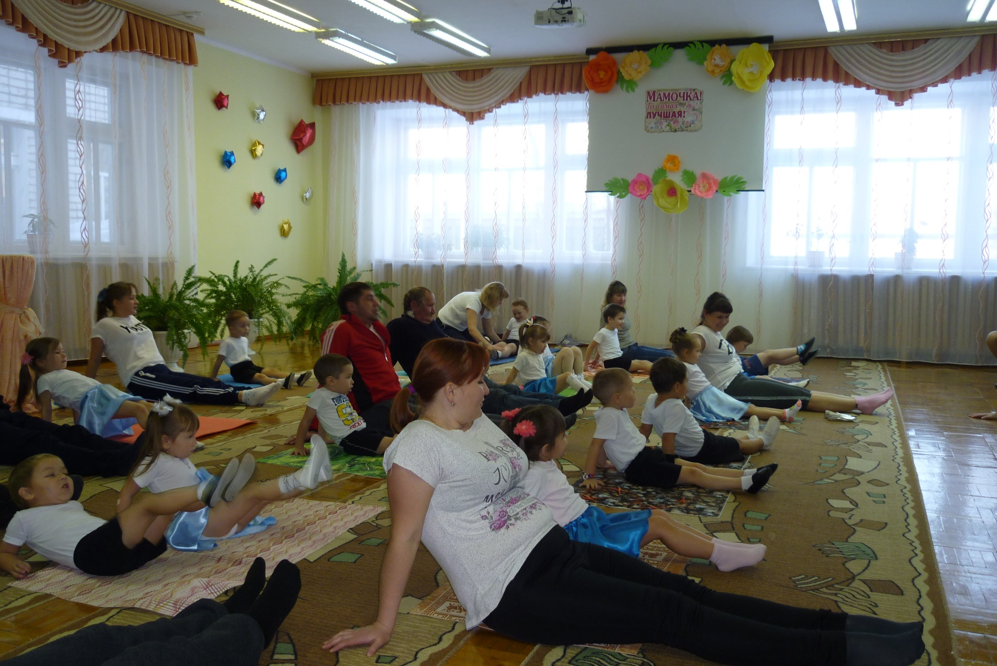

Slide 18
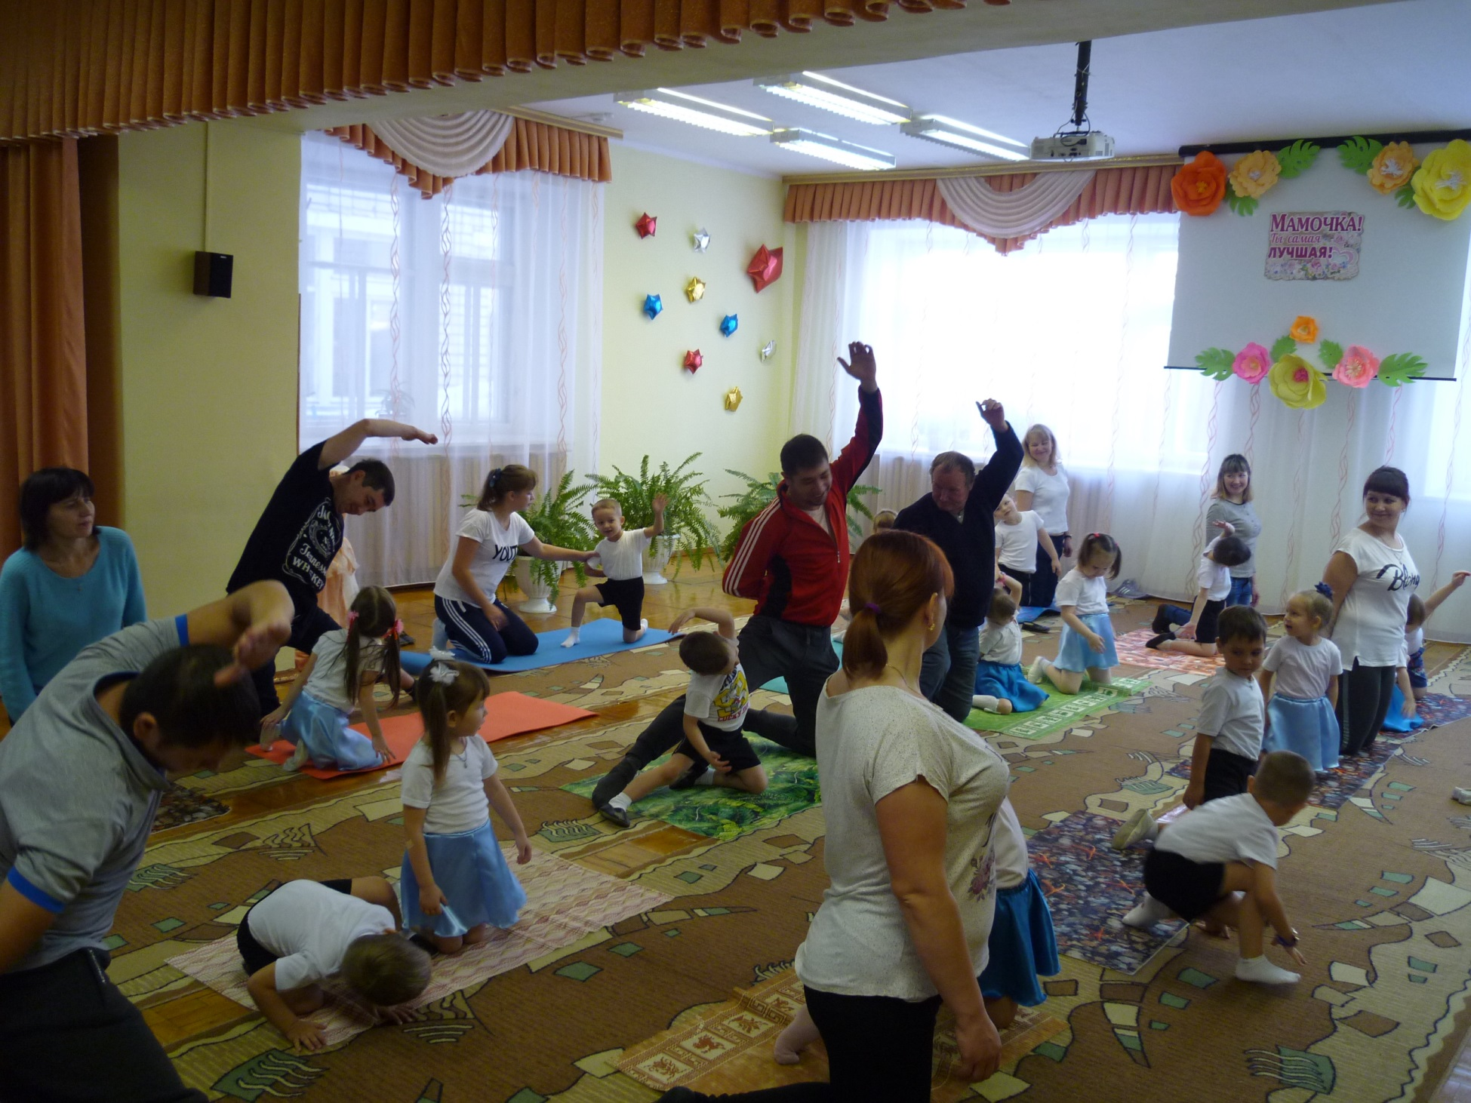

Slide 19
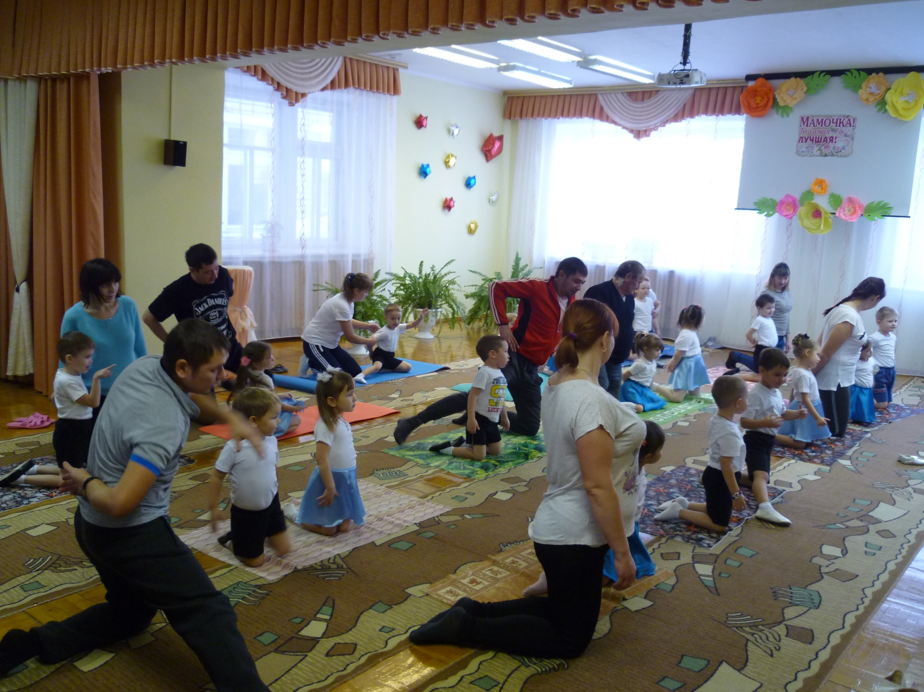

Slide 20
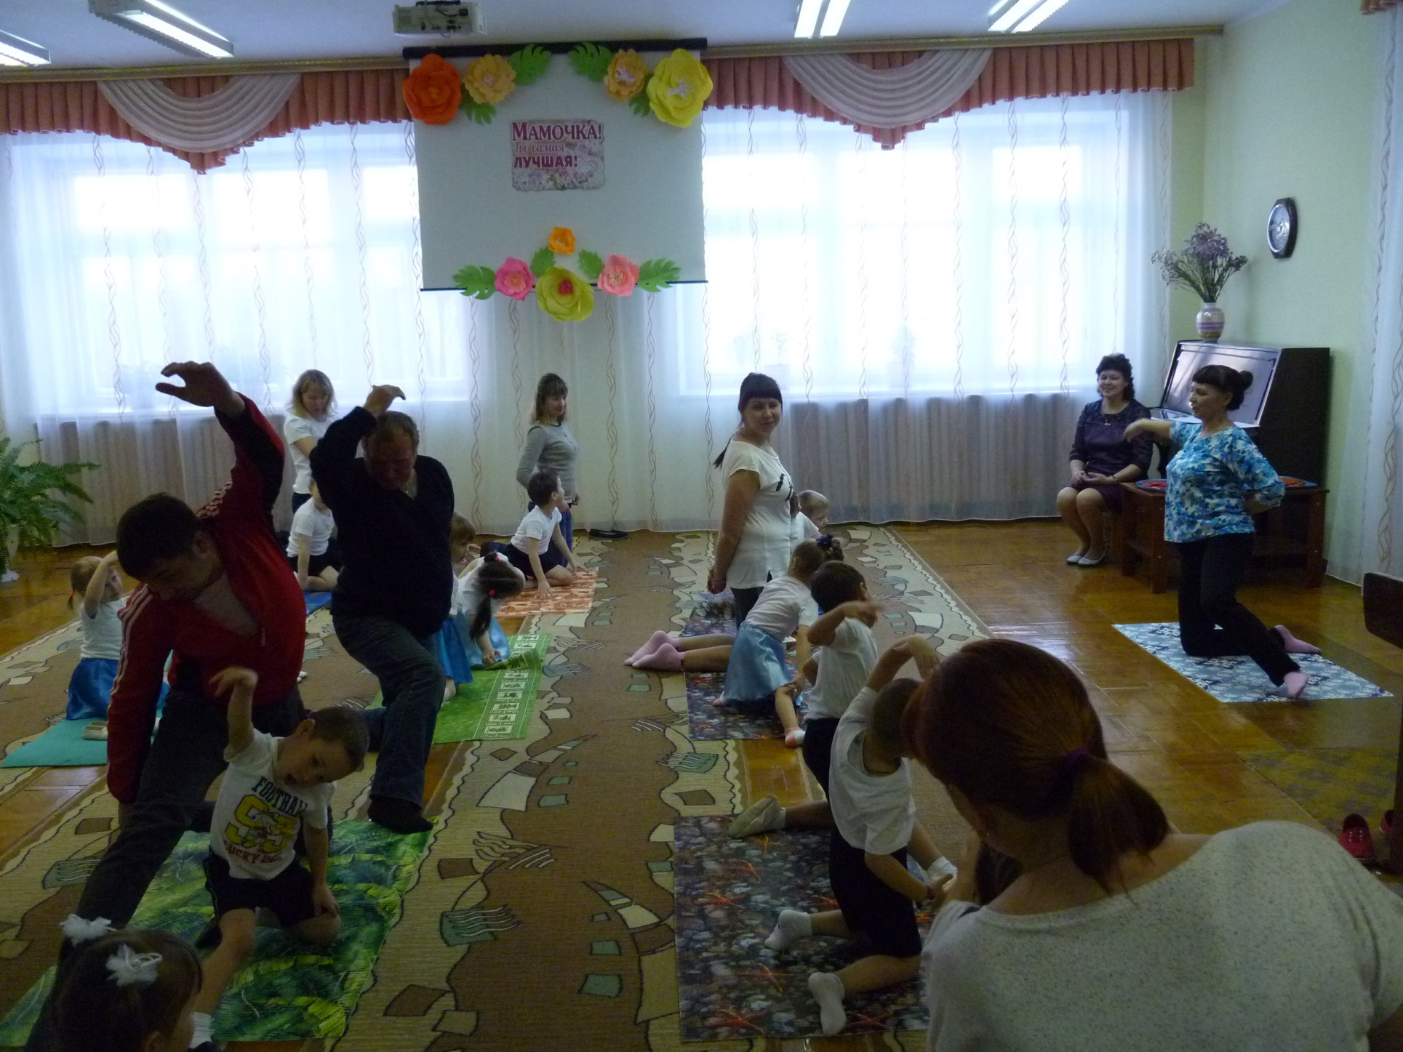

Slide 21
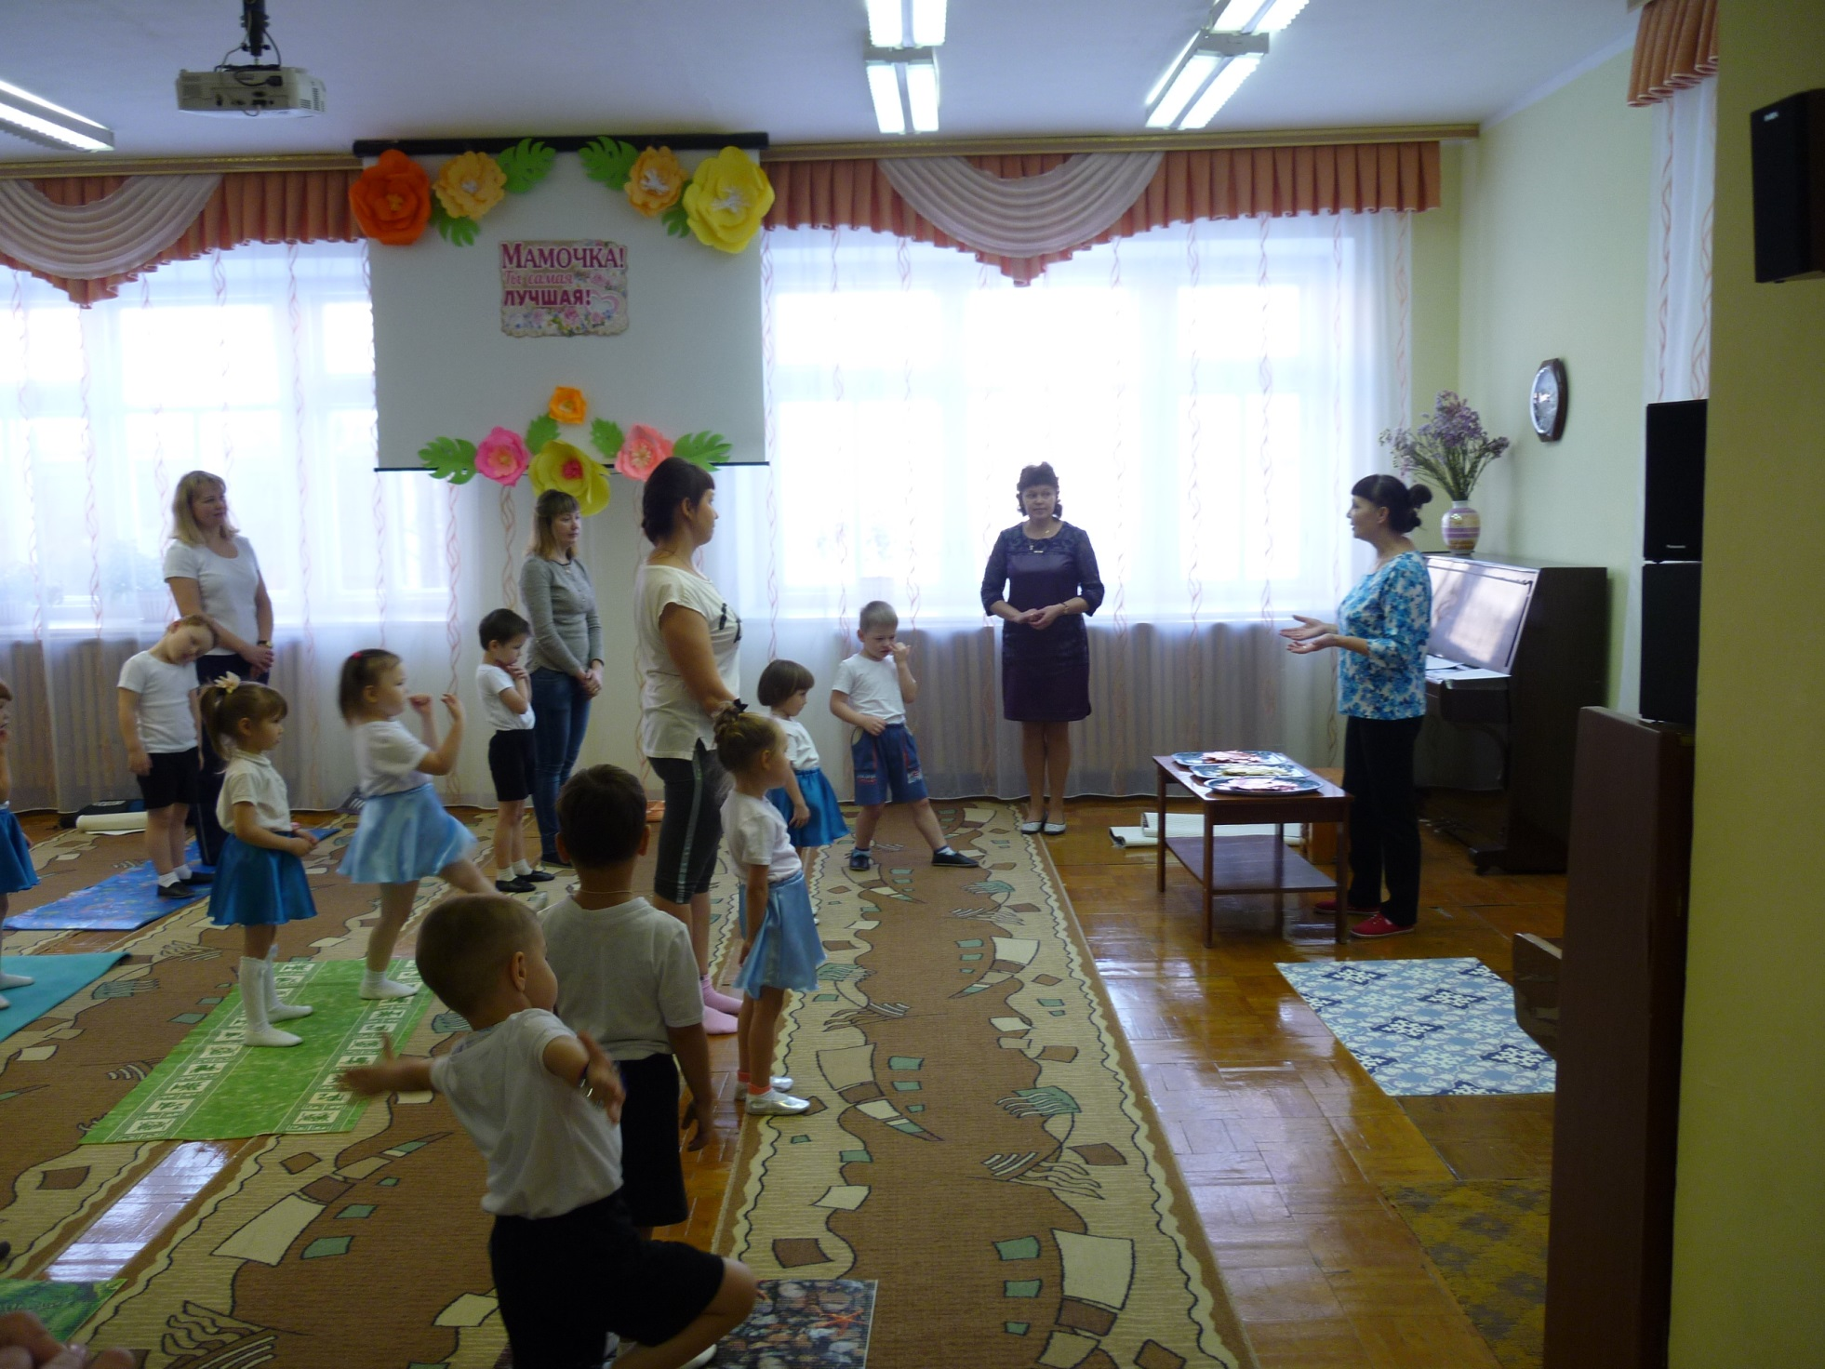

Slide 22
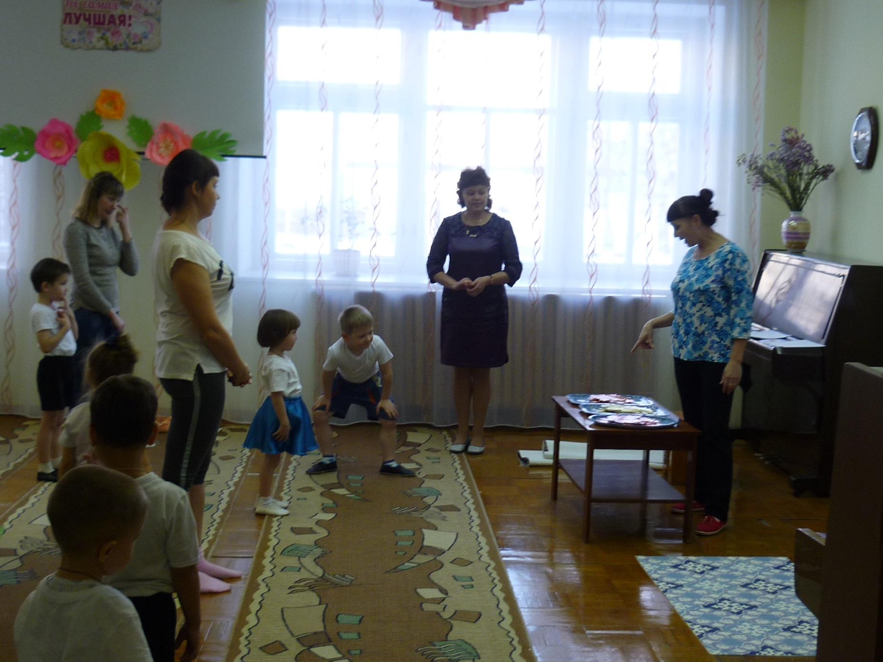

Slide 23
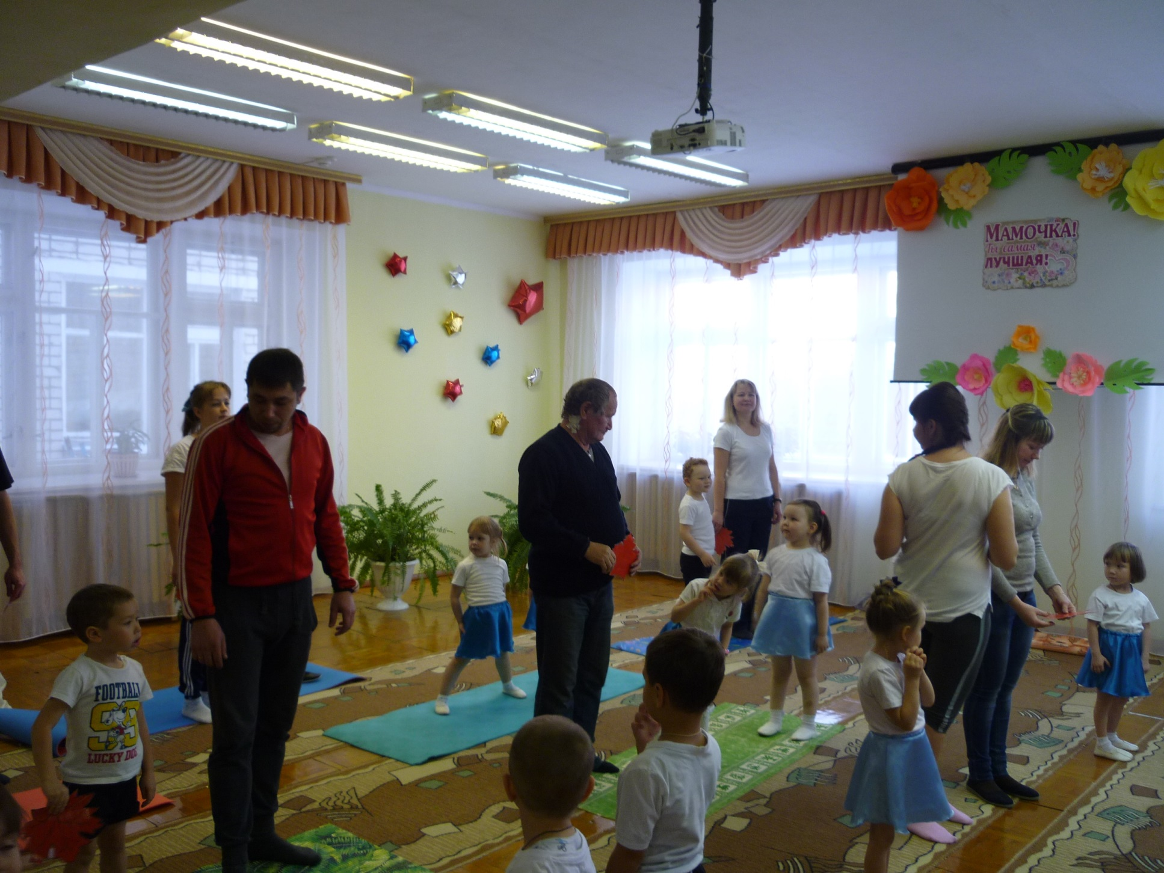

Slide 24
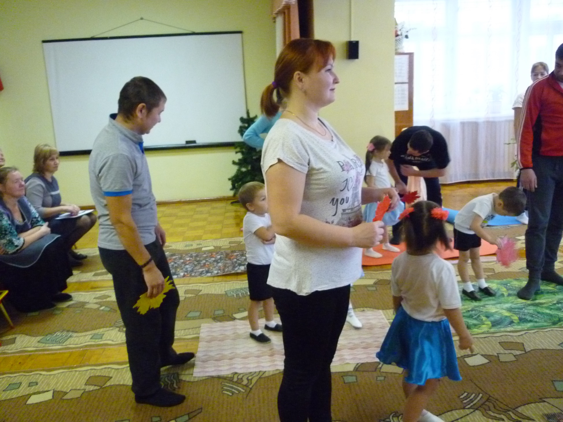

Slide 25
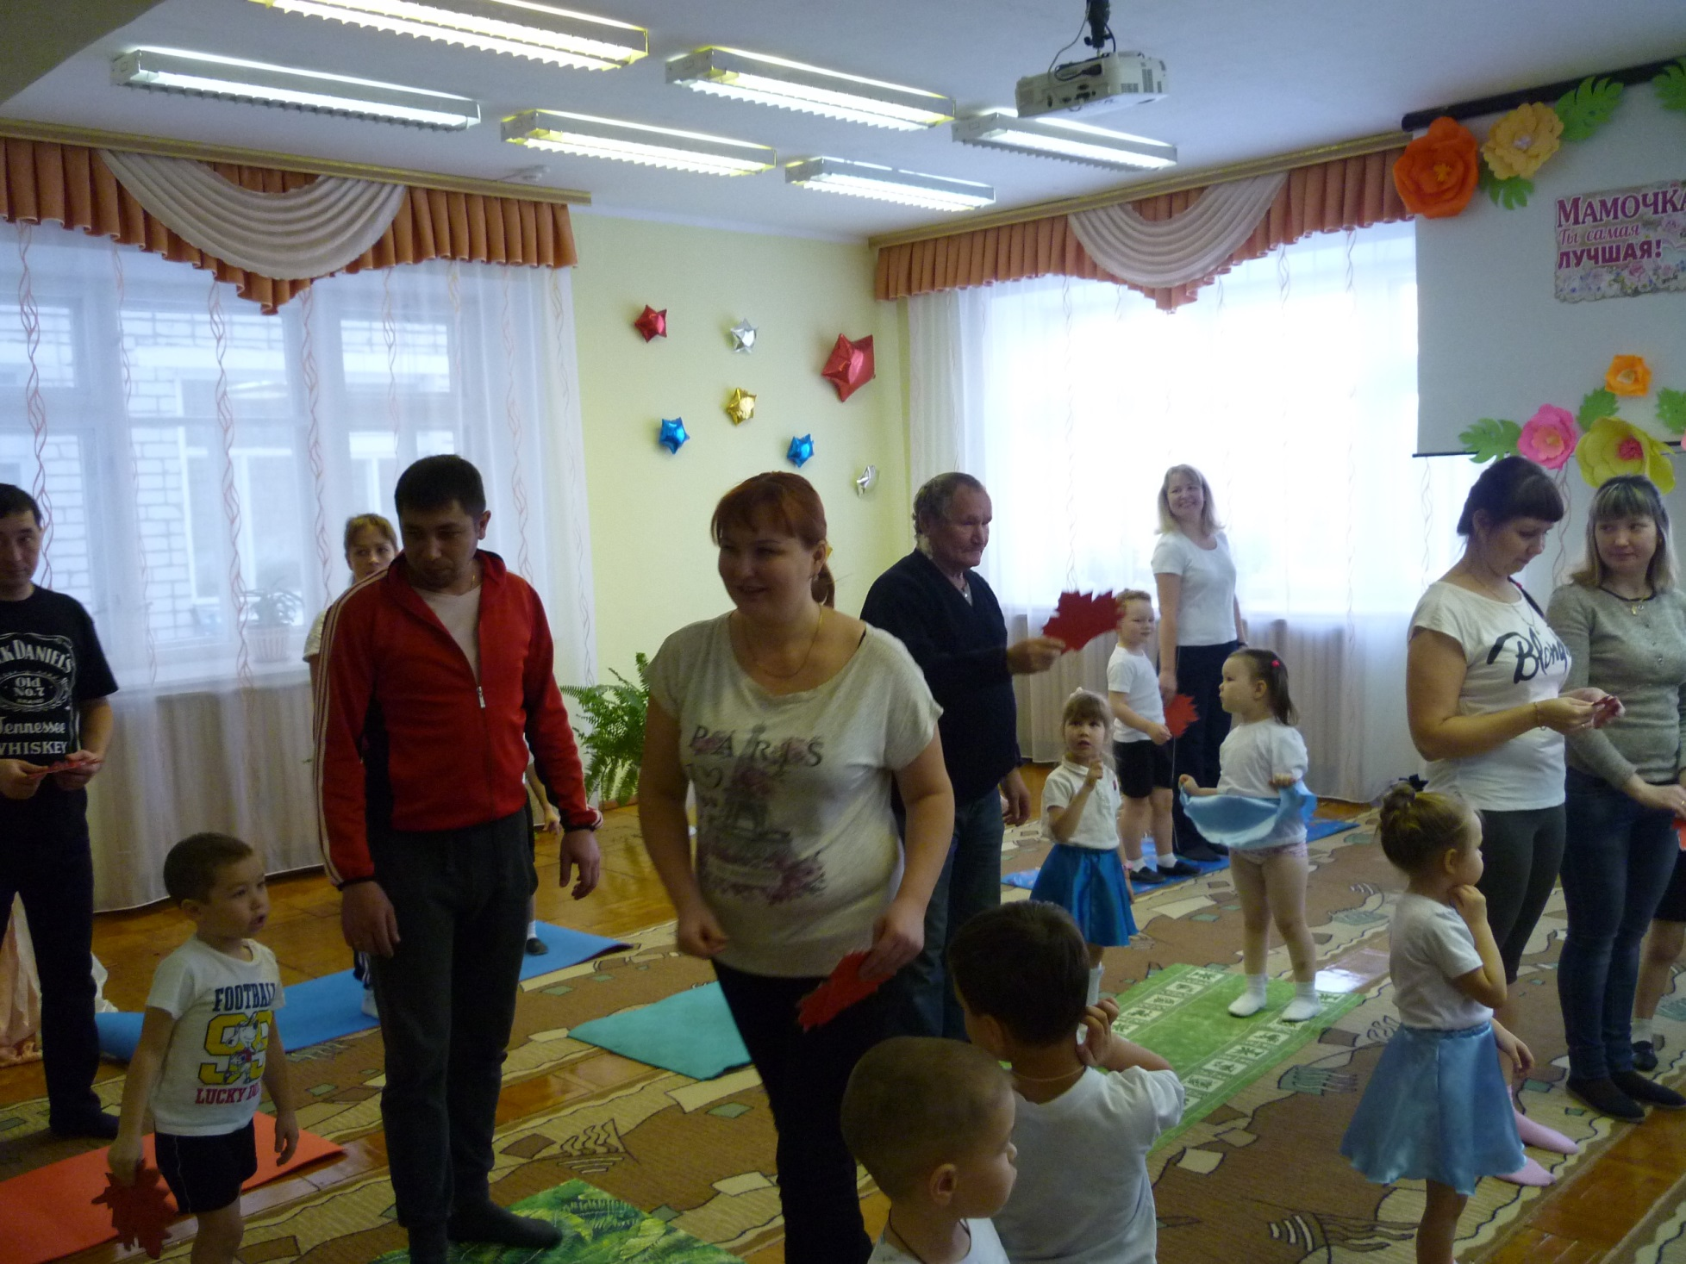

Slide 26
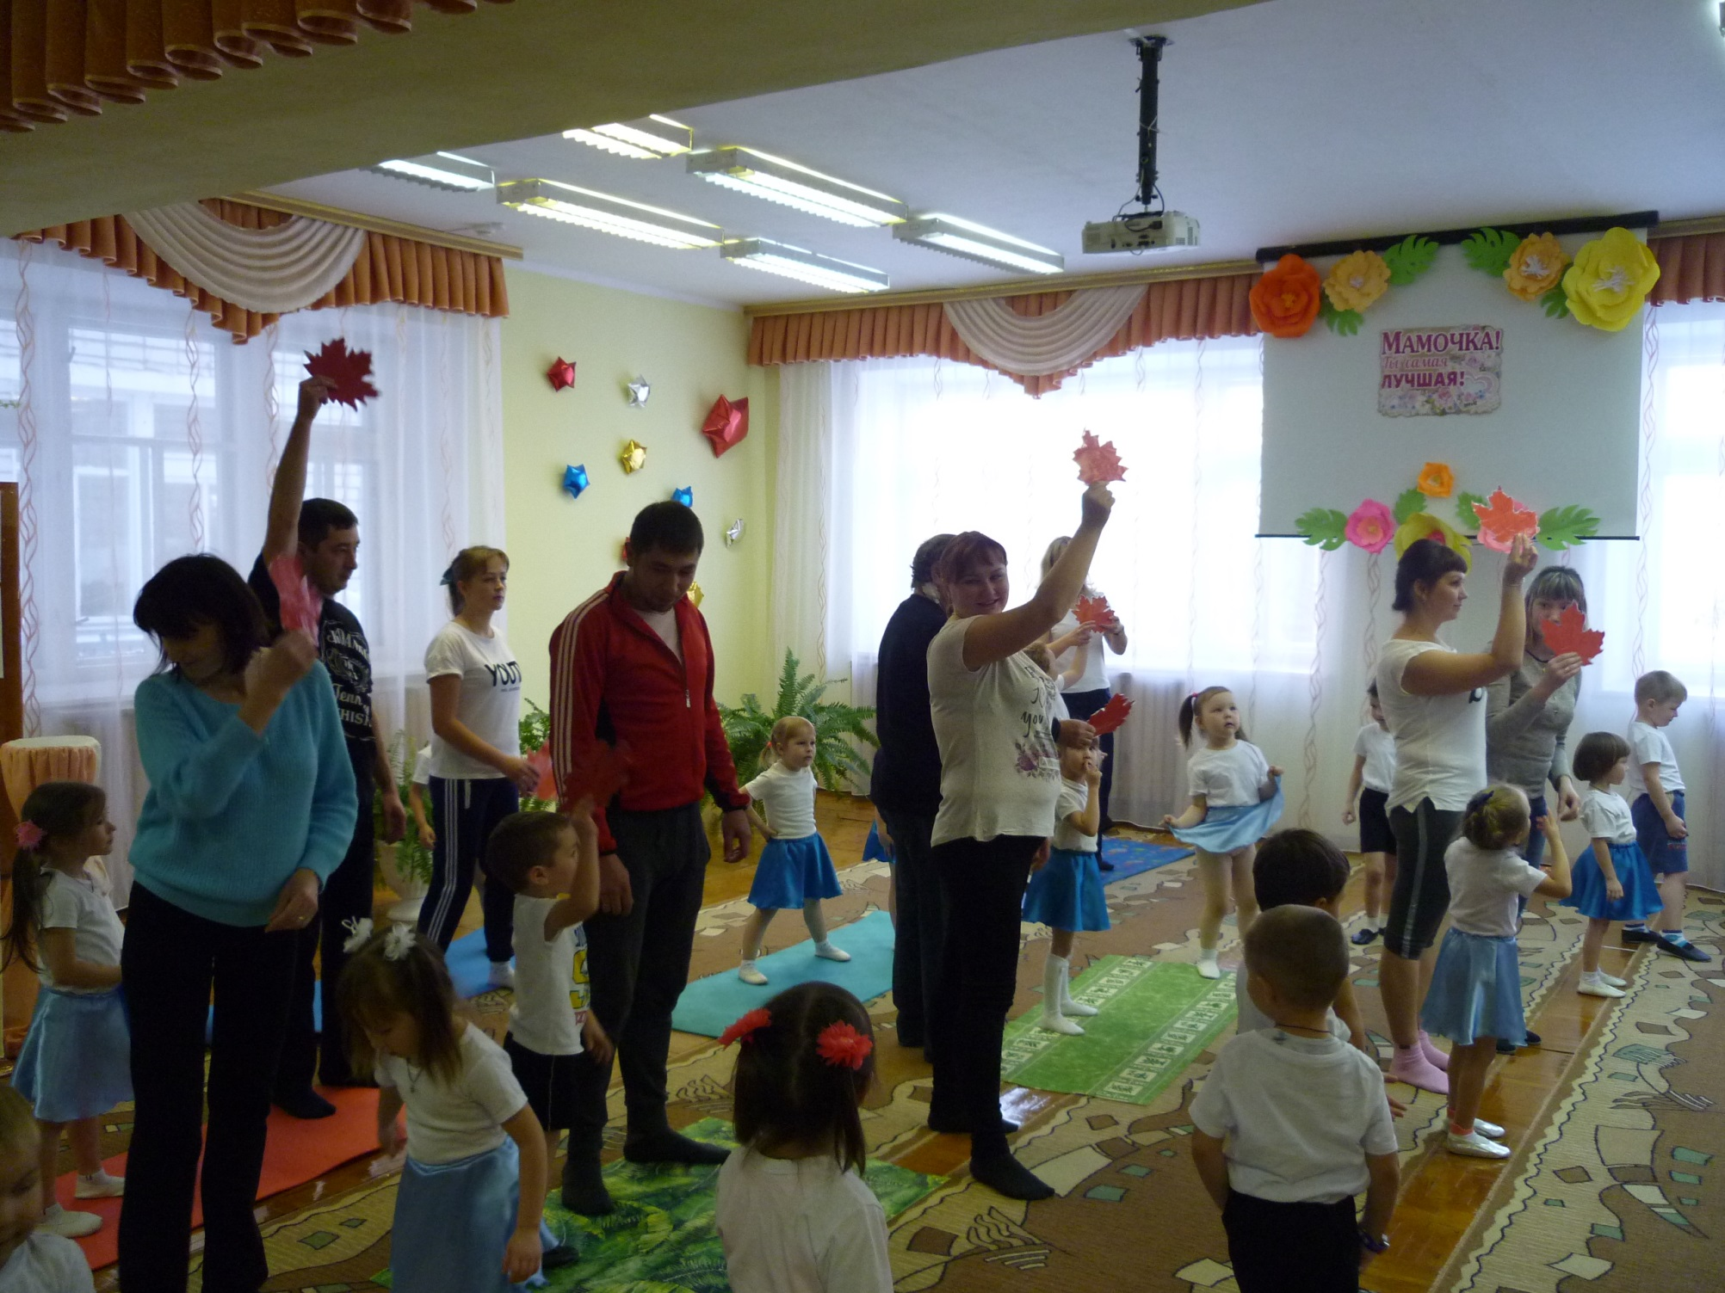

Slide 27
Непосредственная образовательная
деятельность
средняя группа № 3

Slide 28
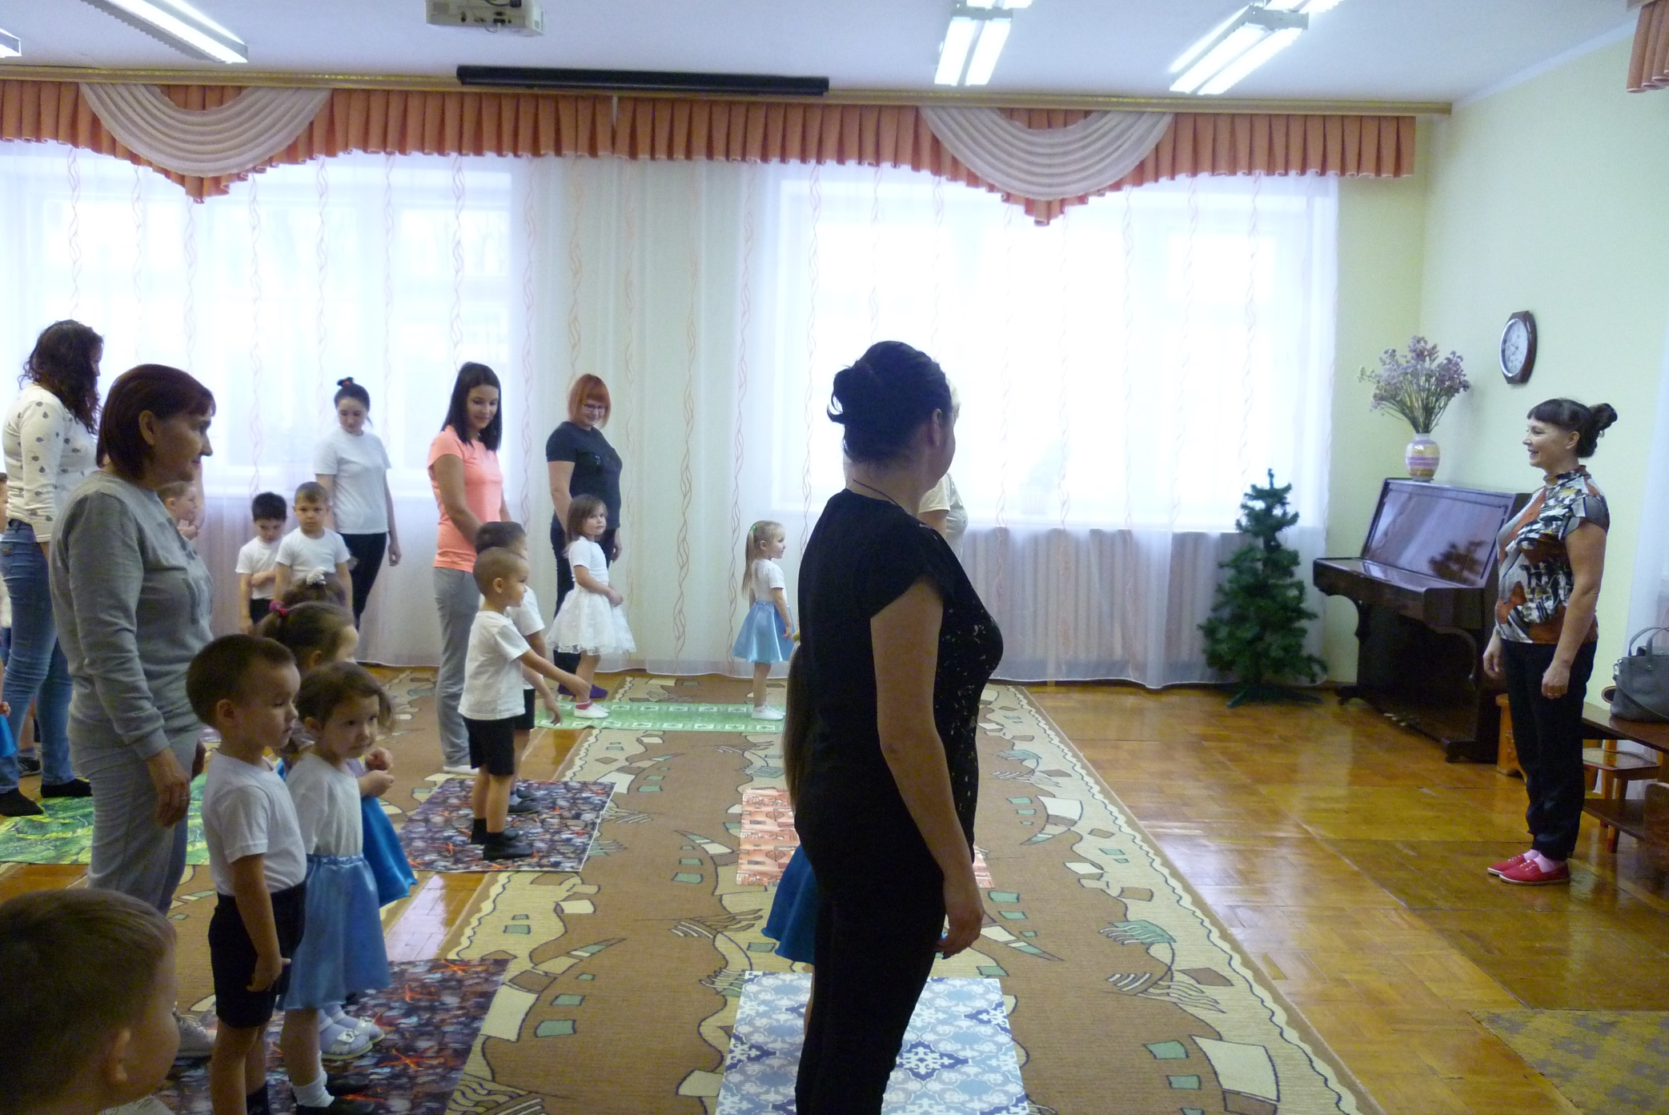

Slide 29
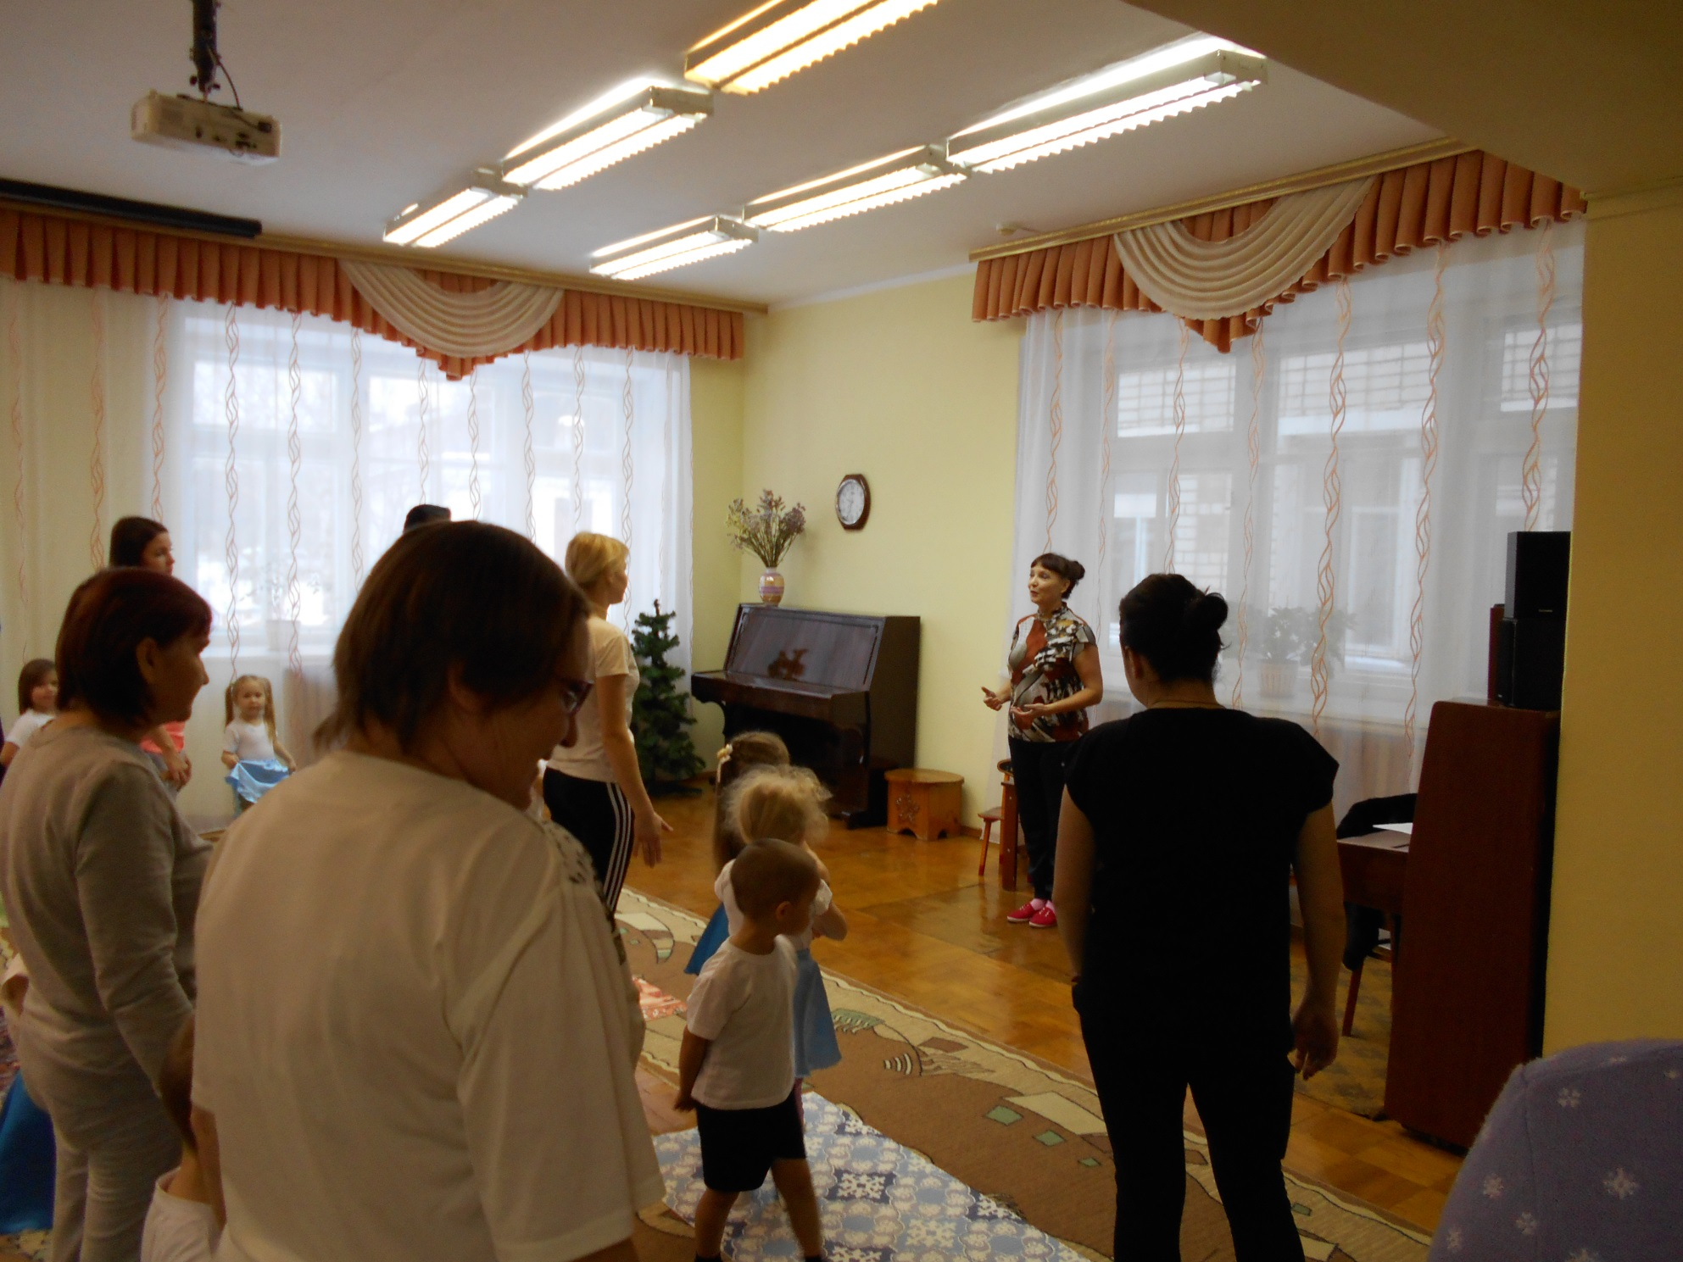

Slide 30
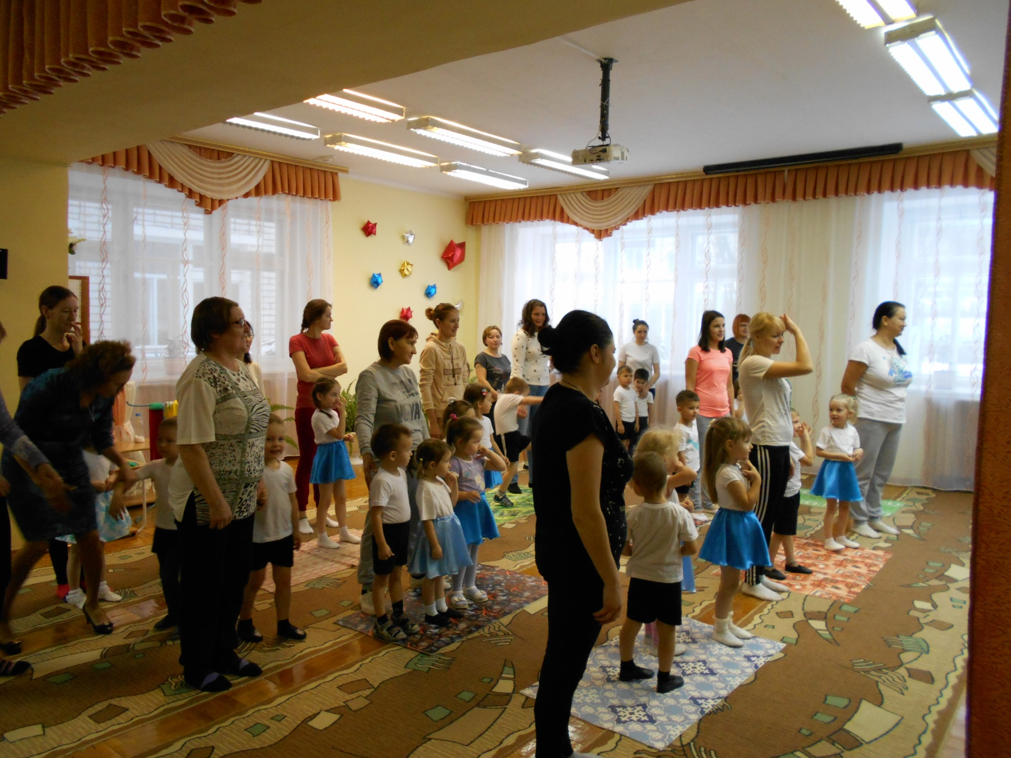

Slide 31
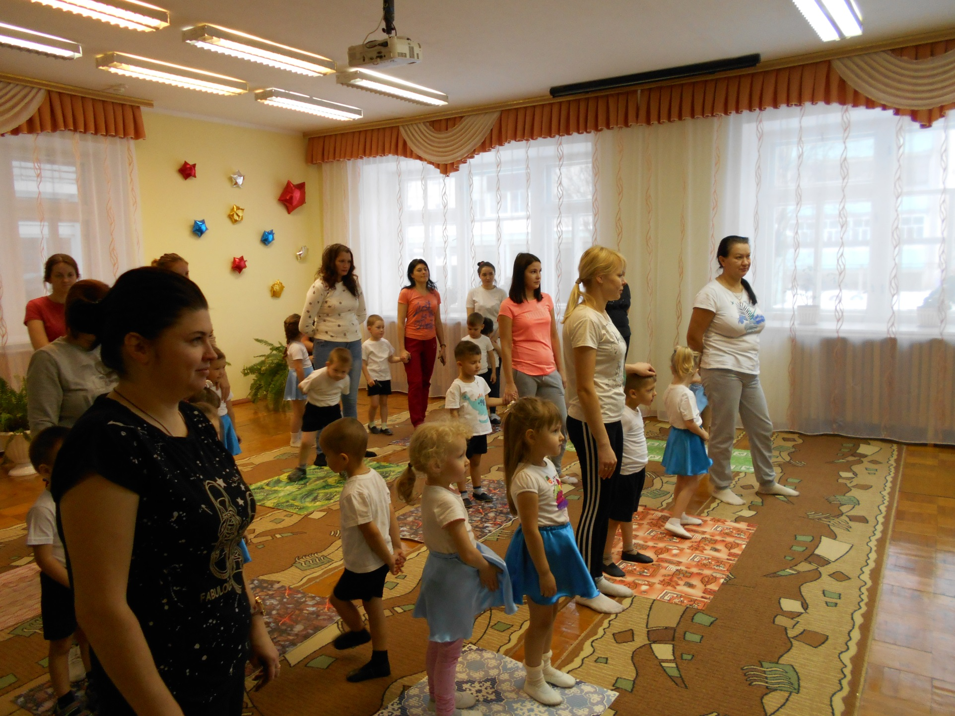

Slide 32
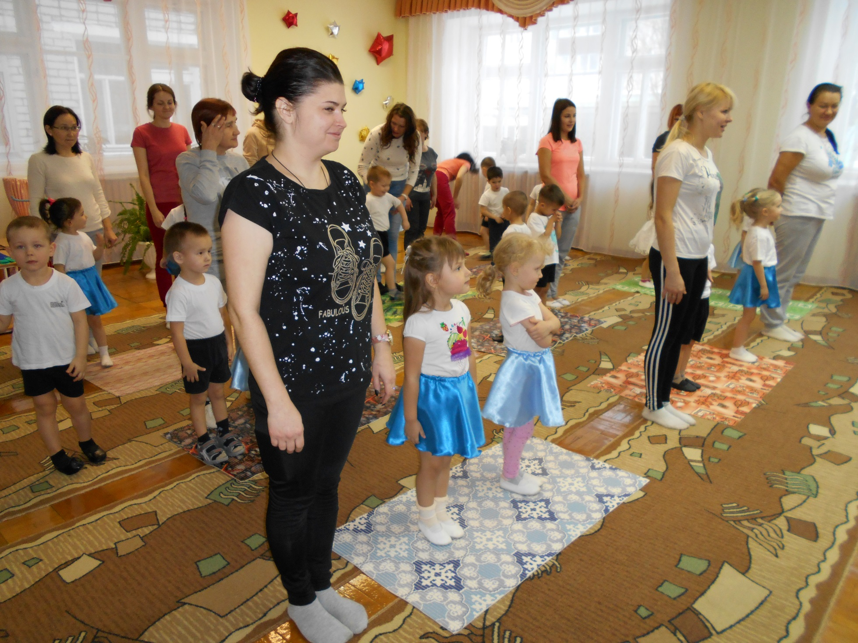

Slide 33
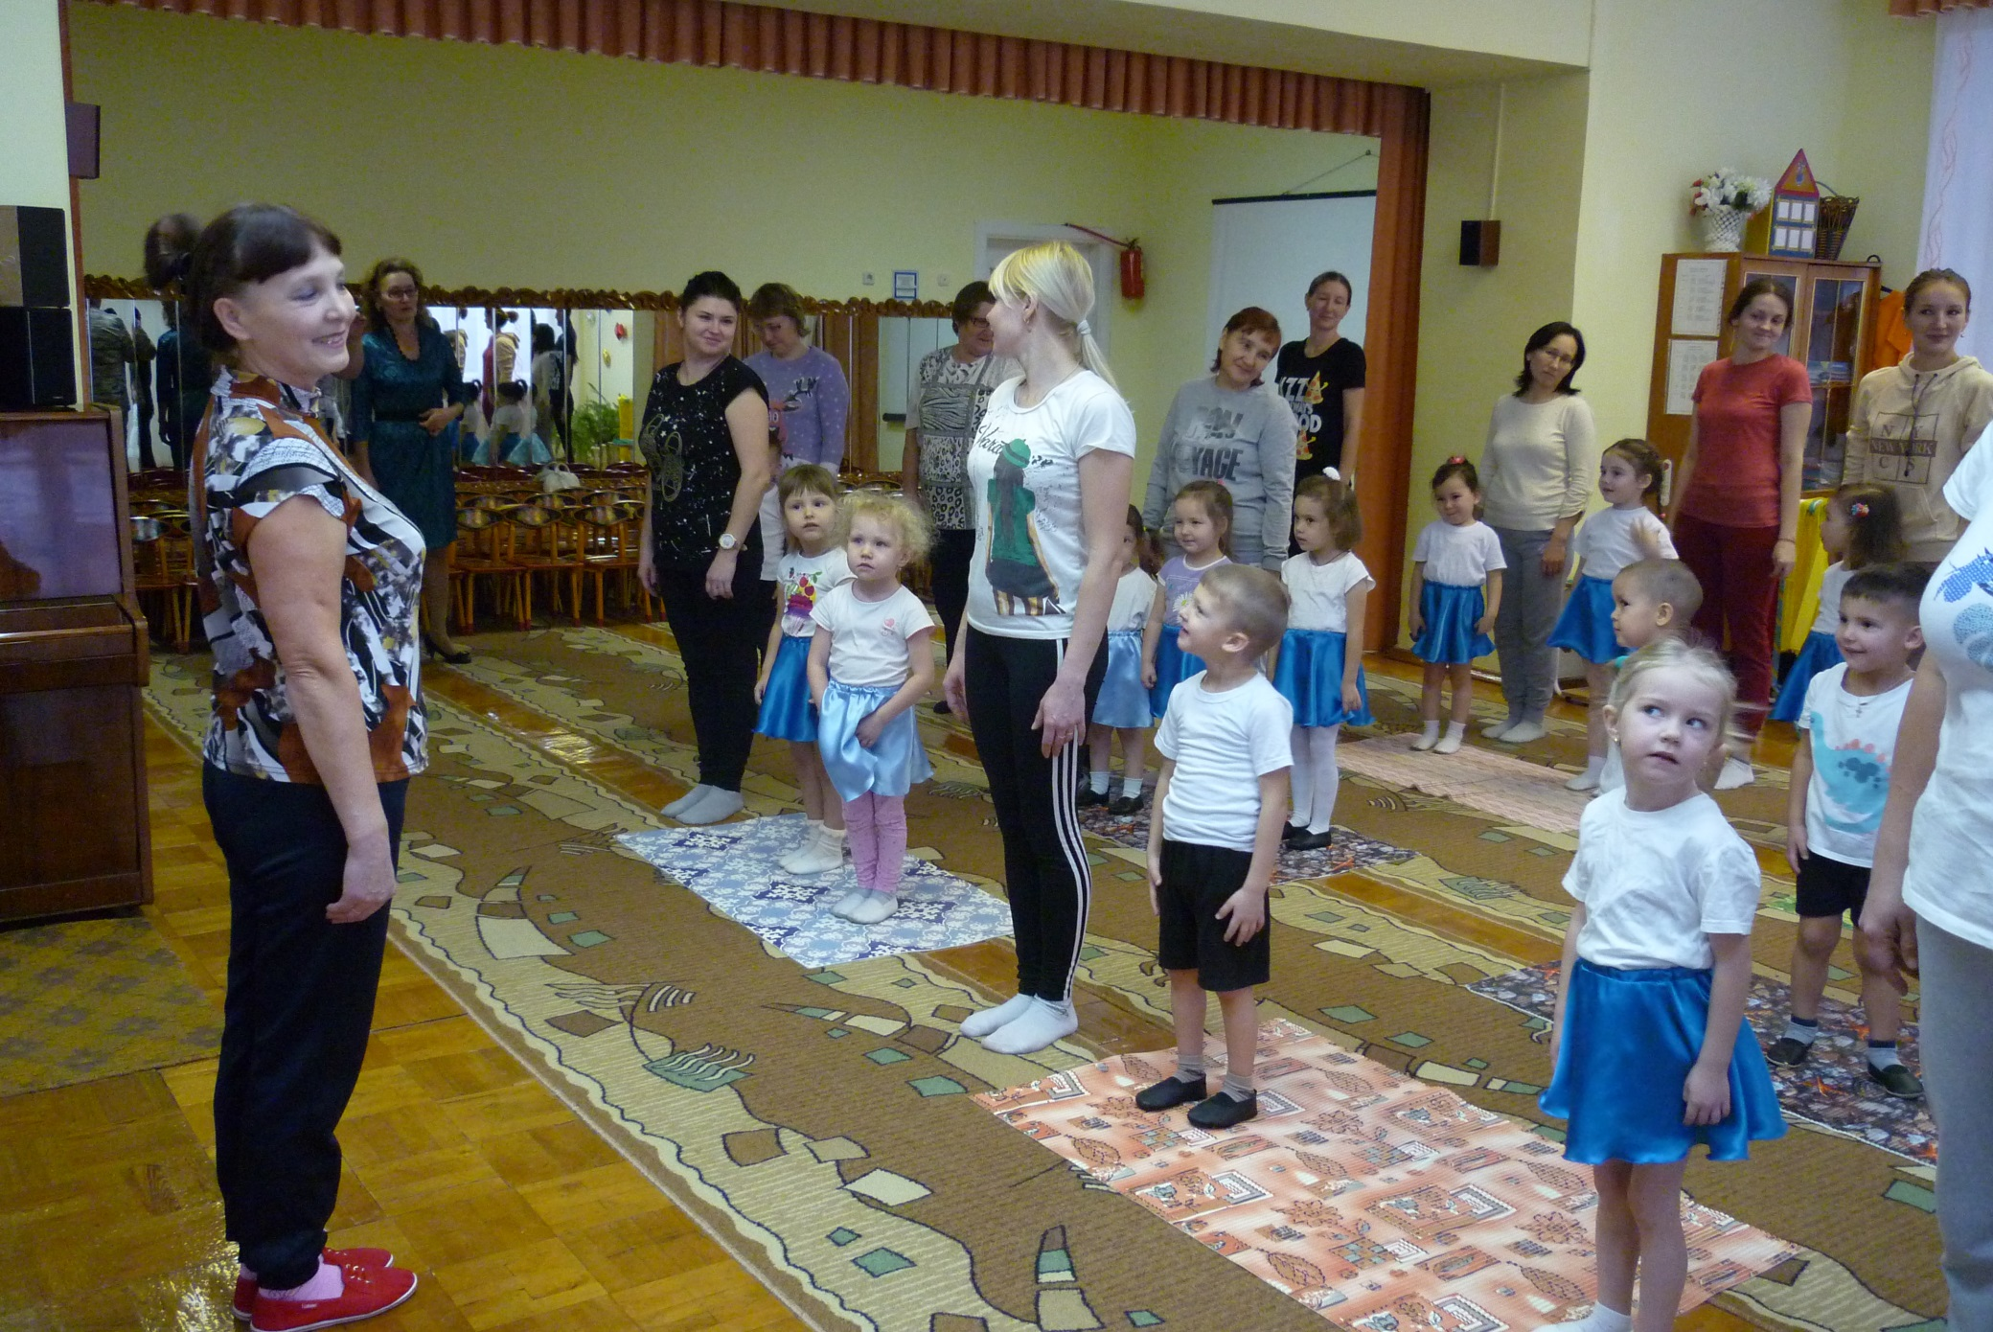

Slide 34
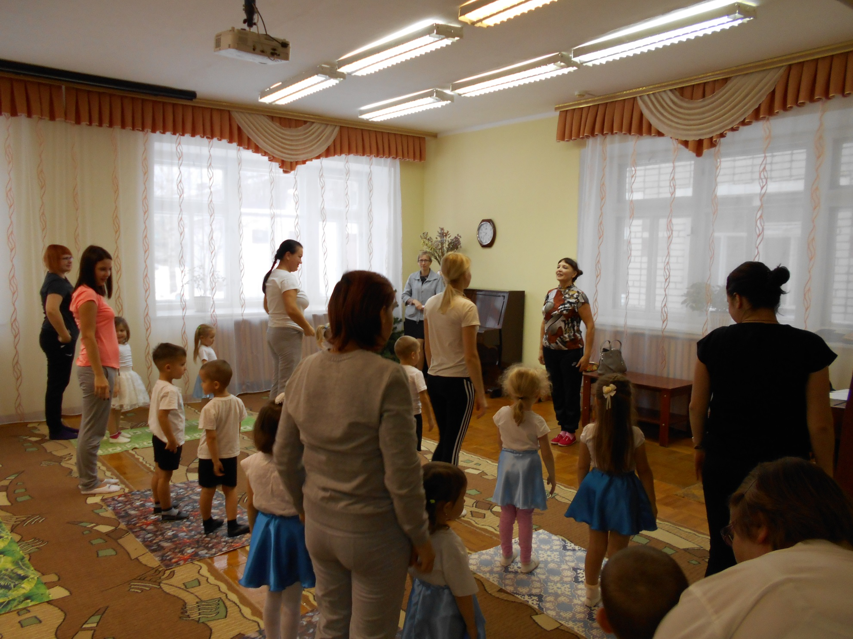

Slide 35
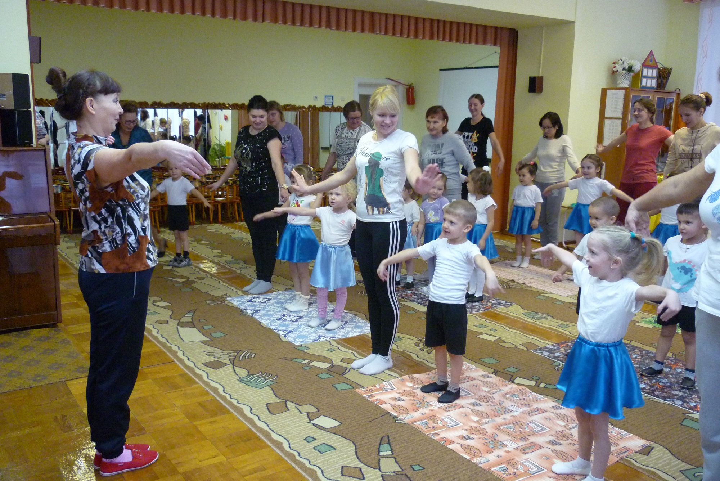

Slide 36
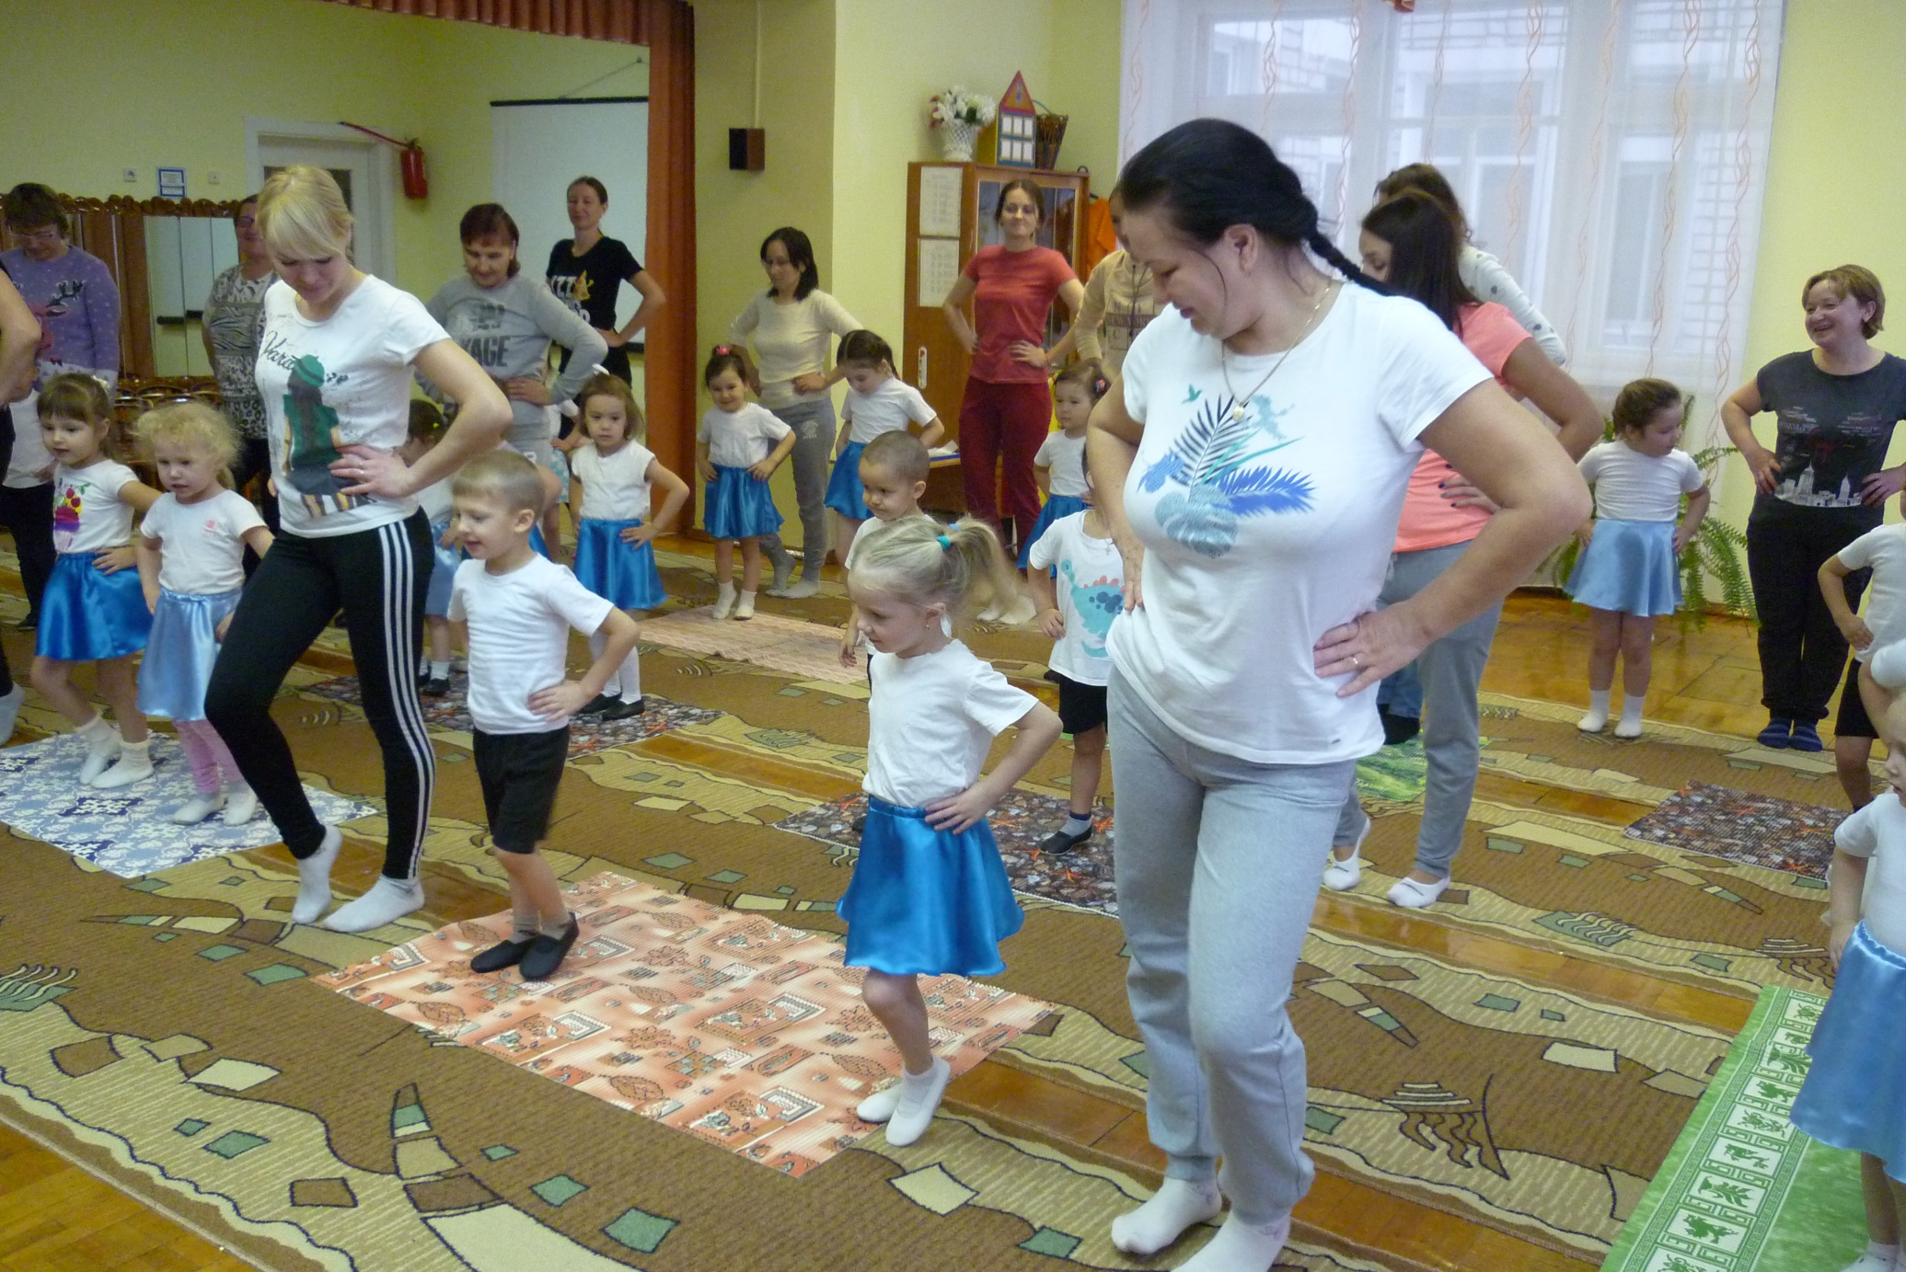

Slide 37
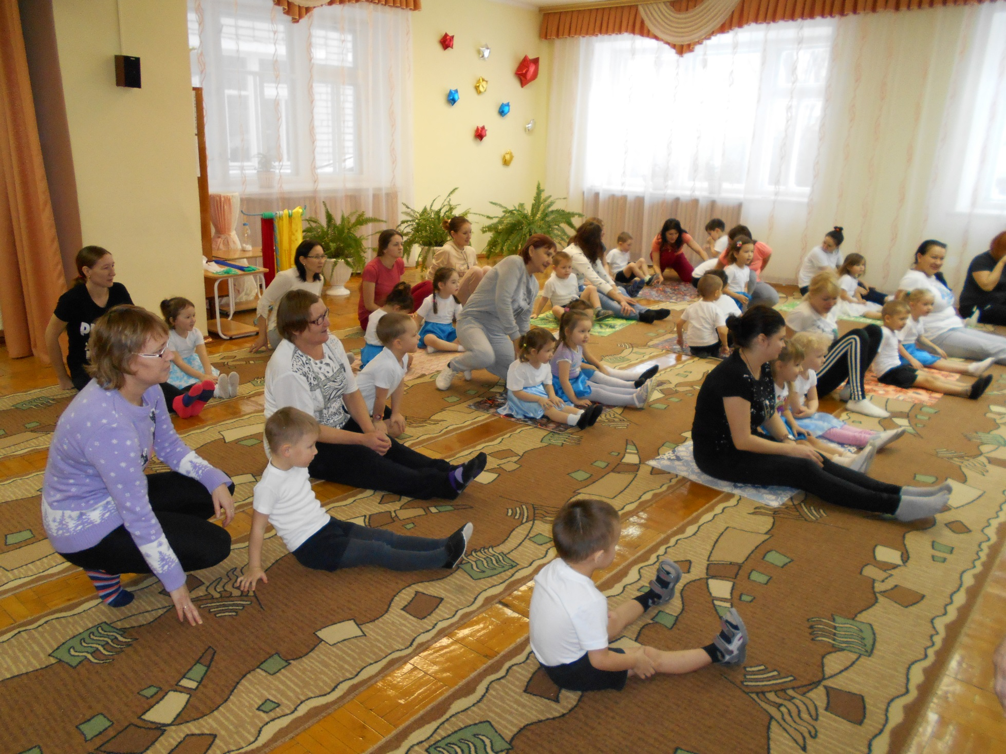

Slide 38
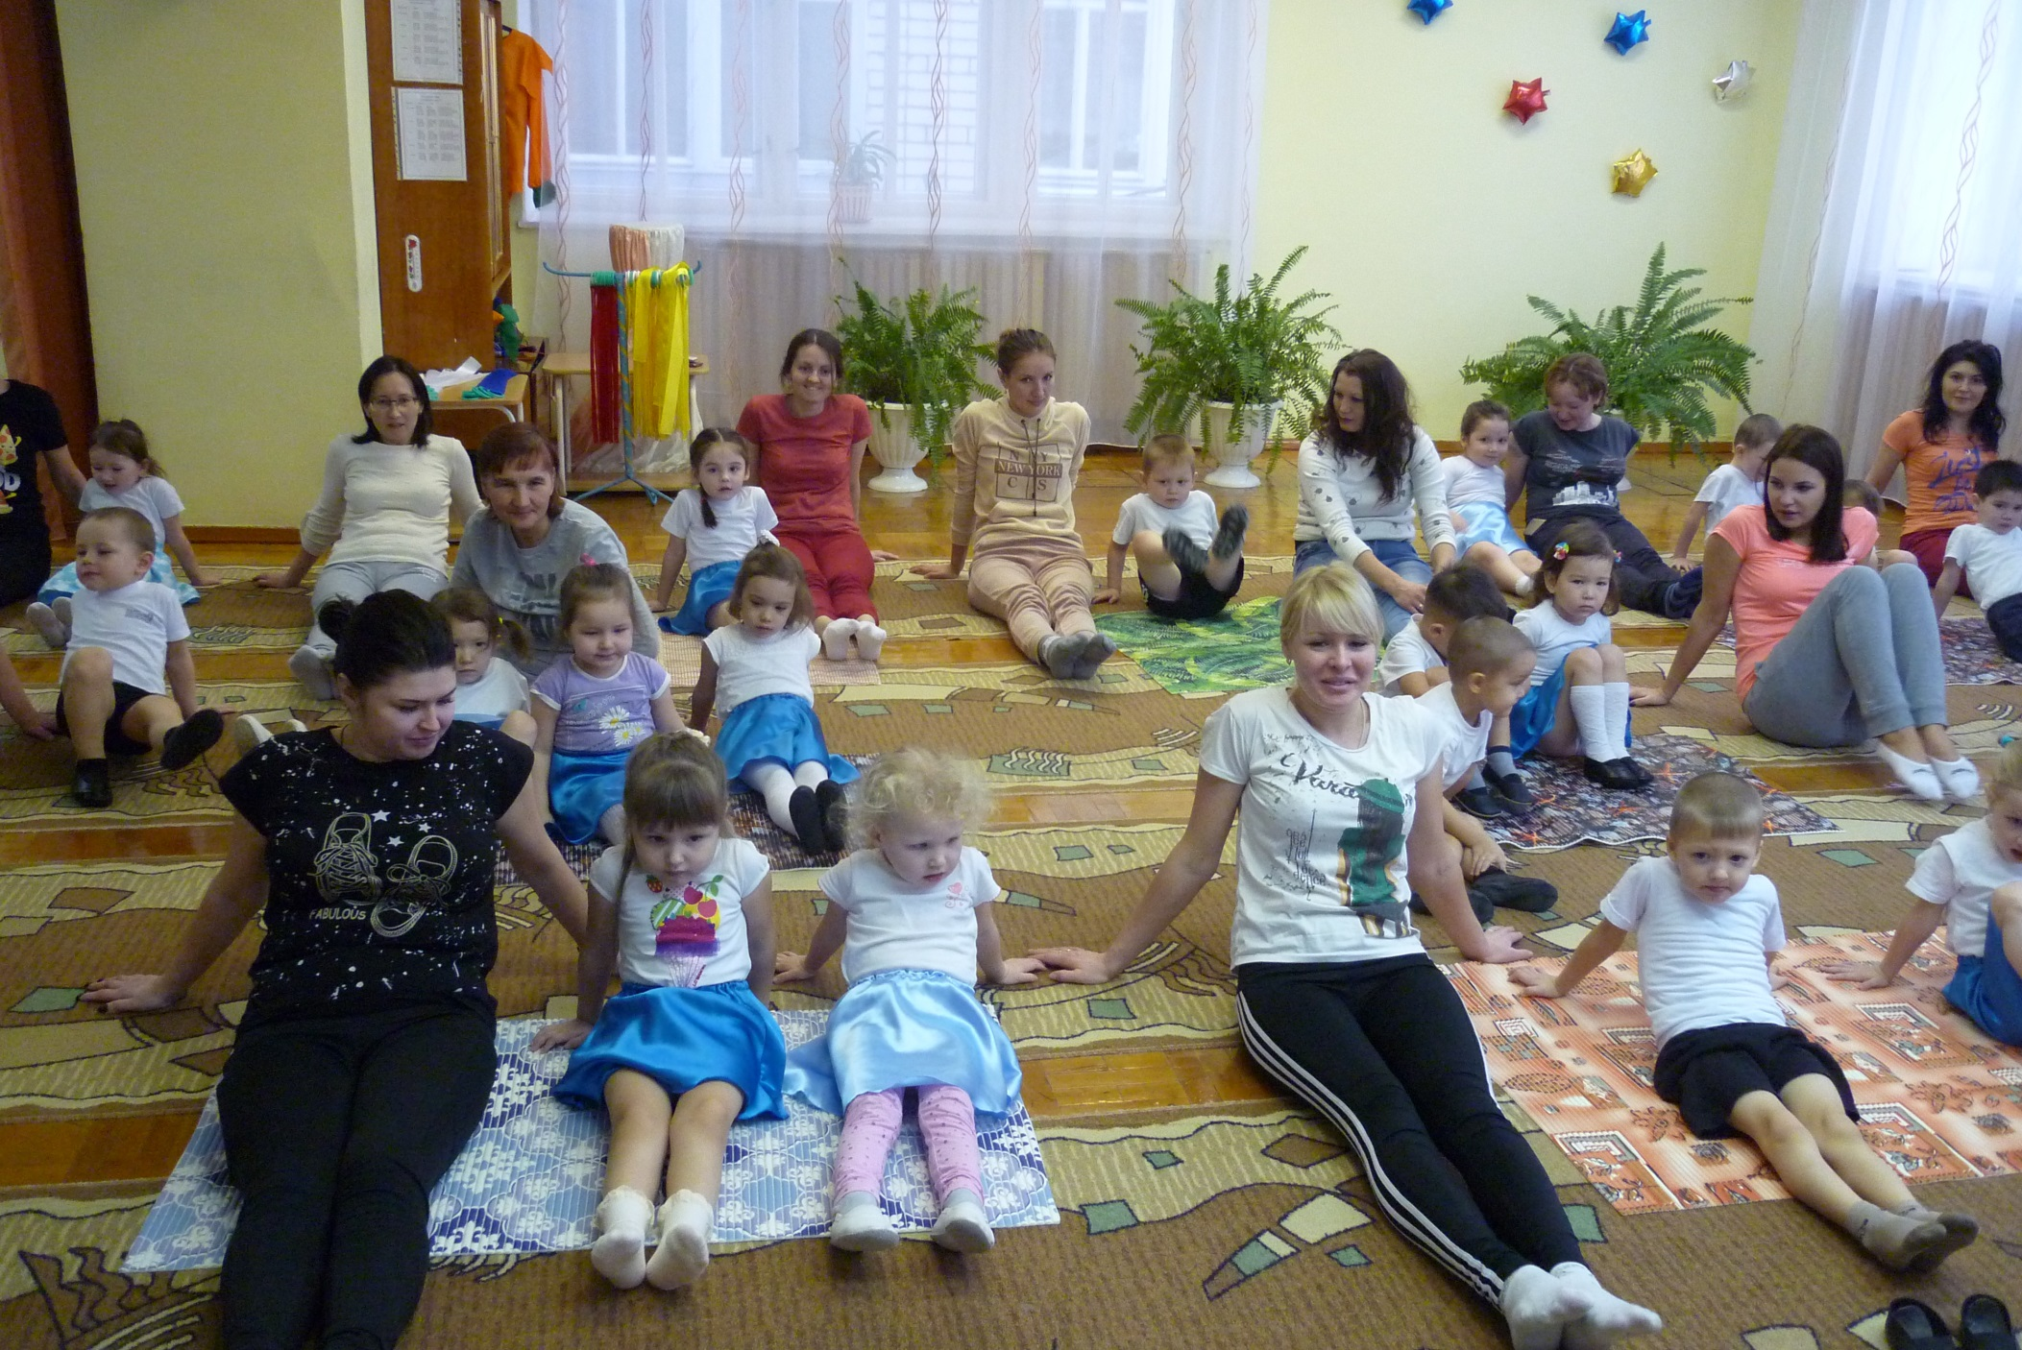

Slide 39
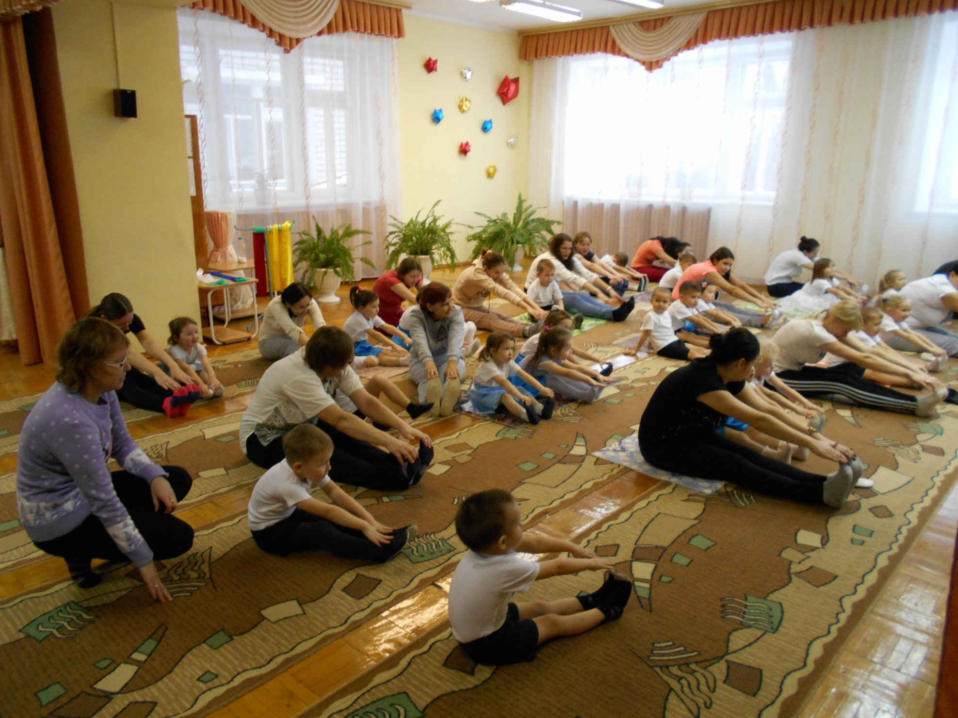

Slide 40
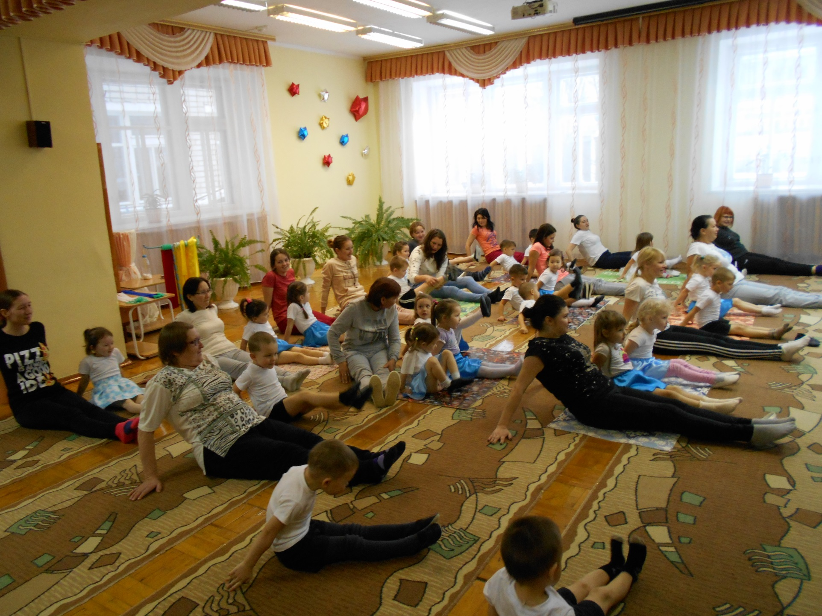

Slide 41
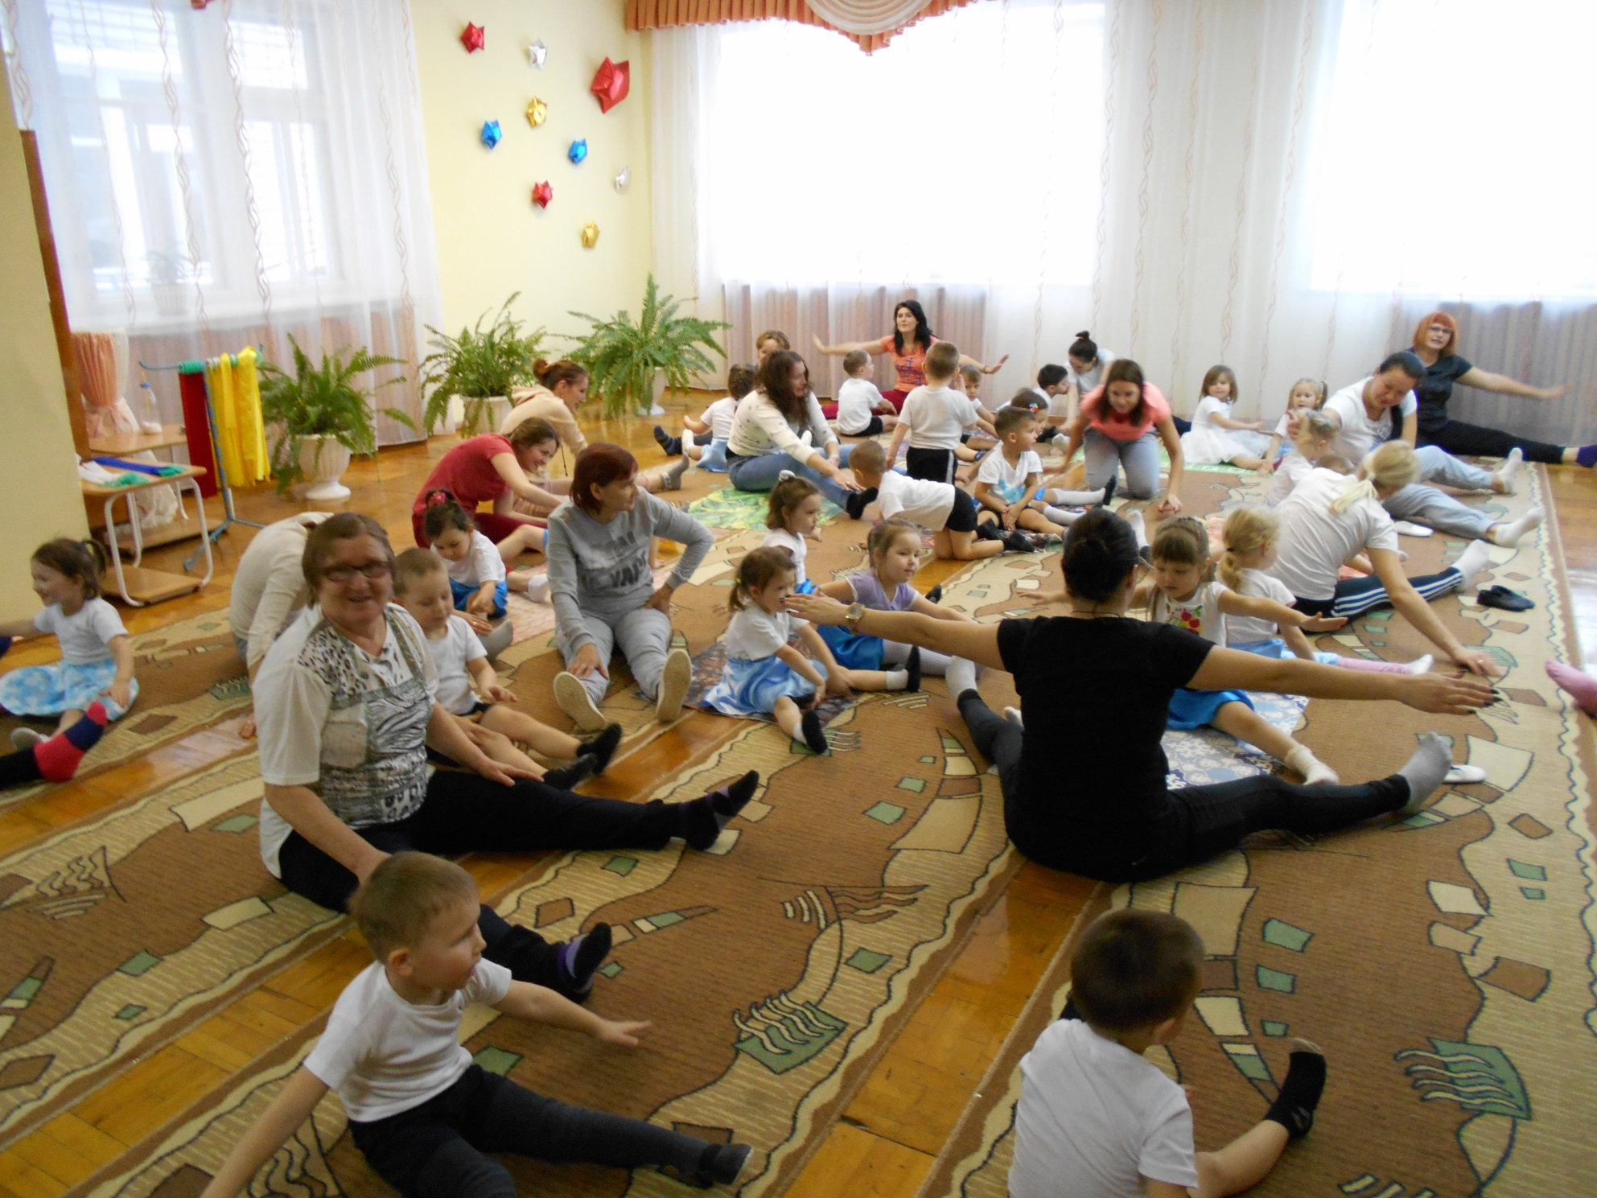

Slide 42
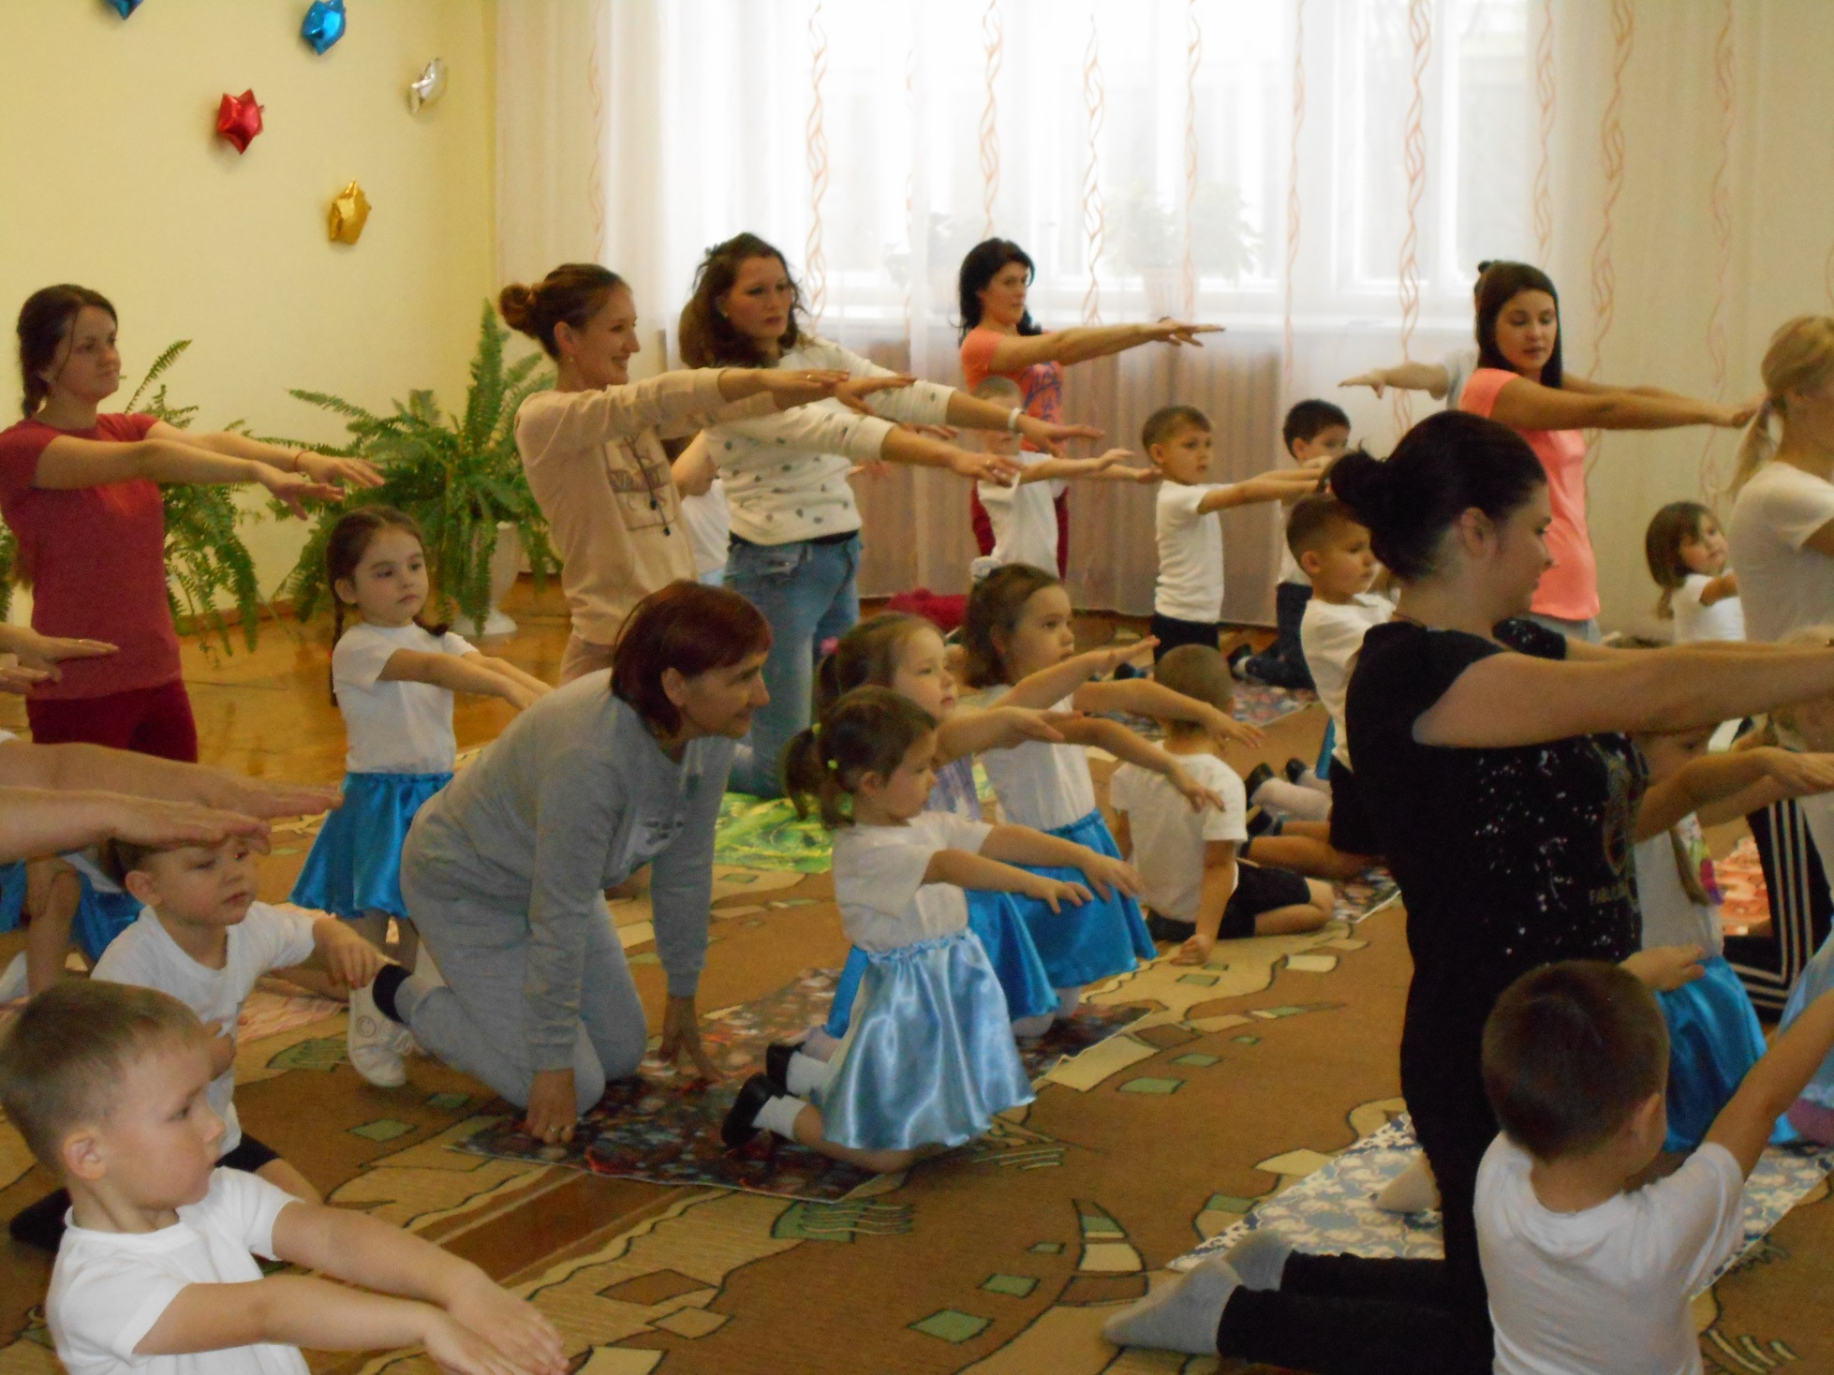

Slide 43
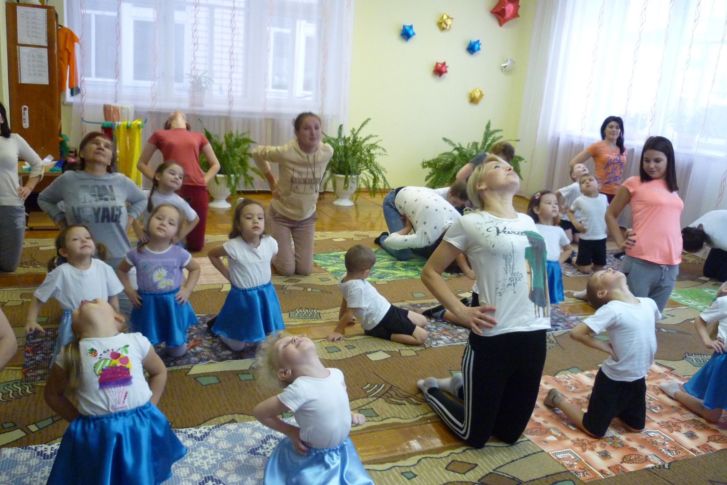

Slide 44
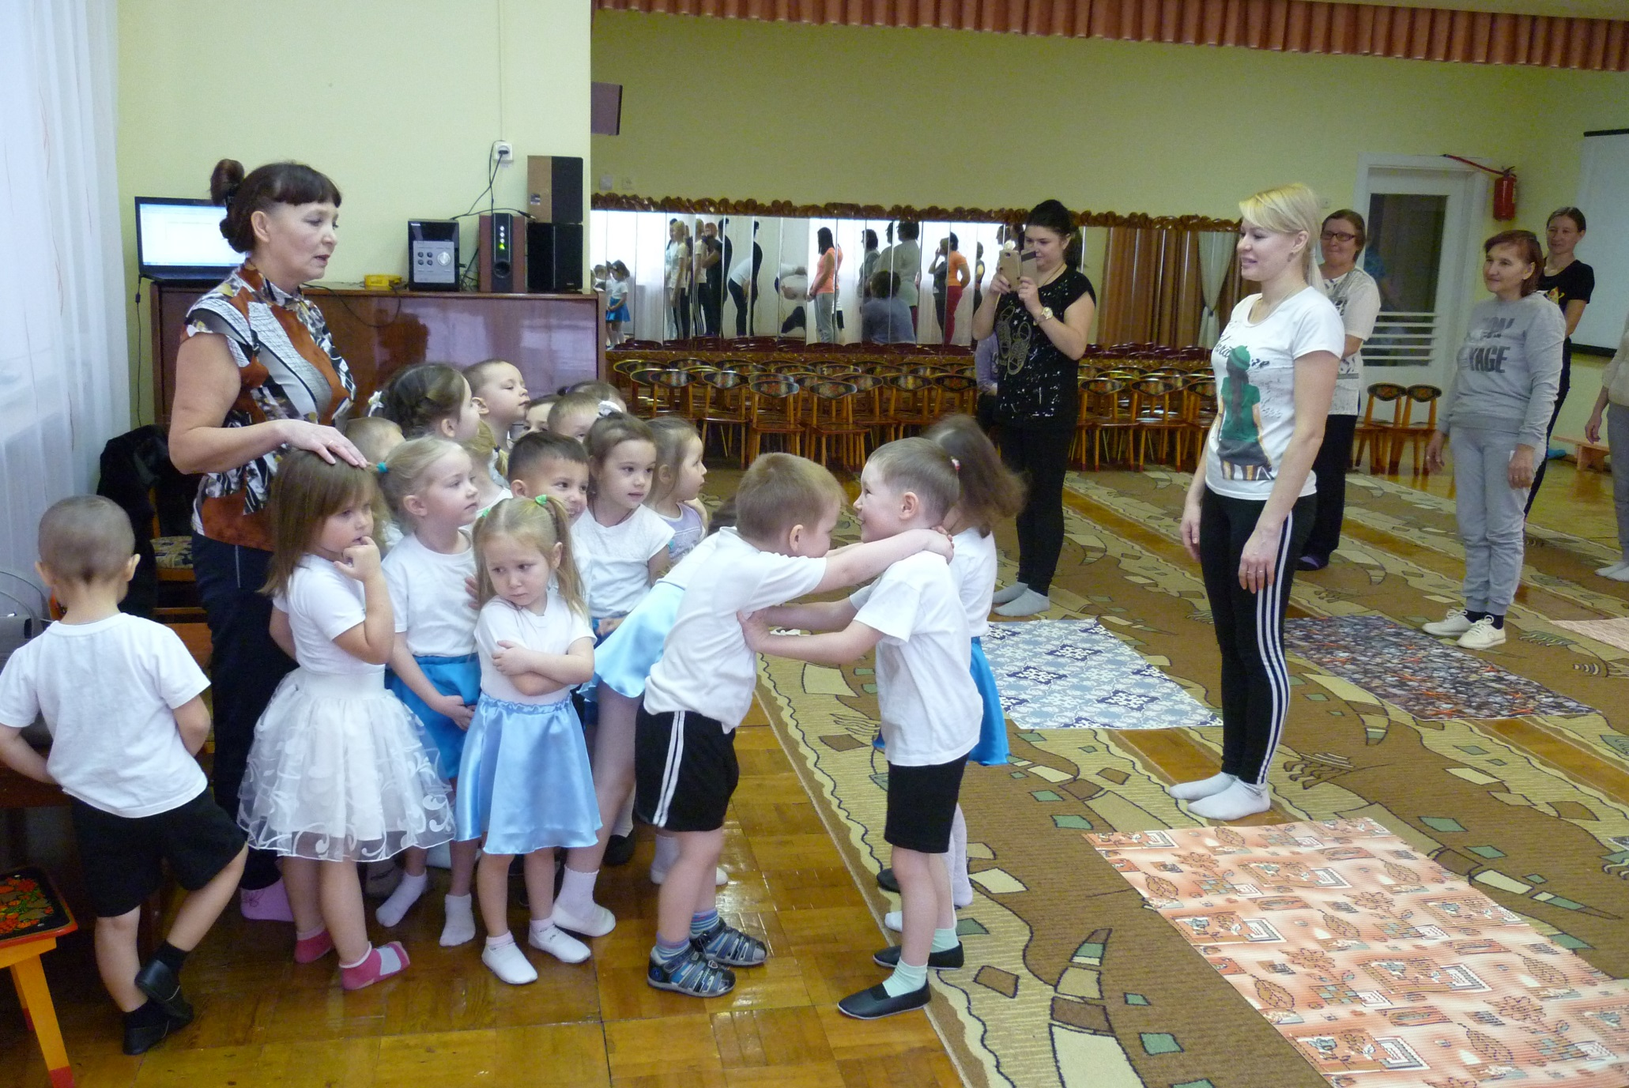

Slide 45
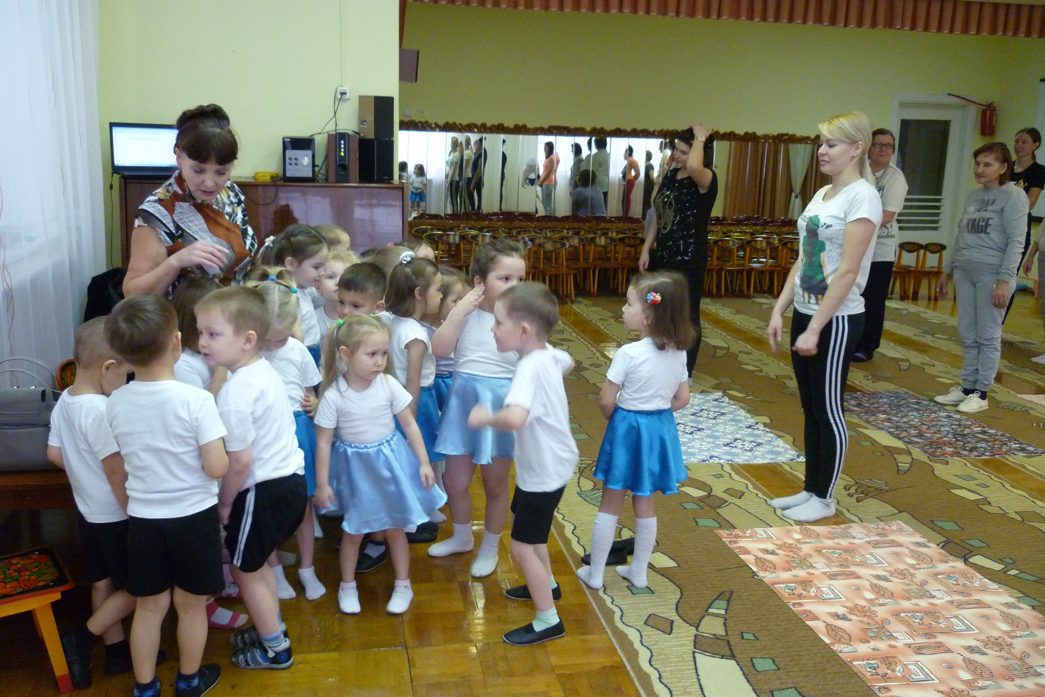

Slide 46
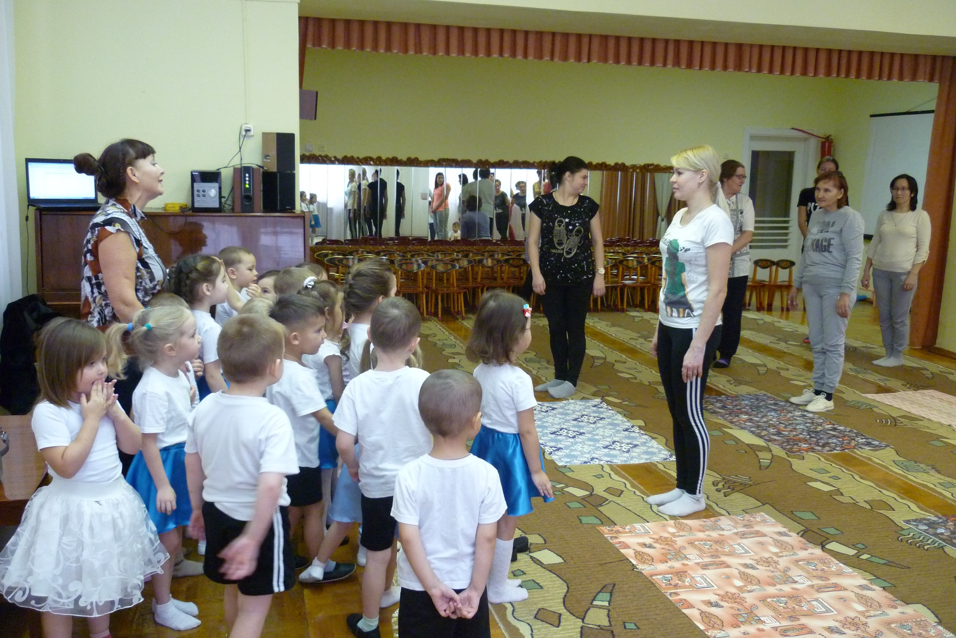

Slide 47
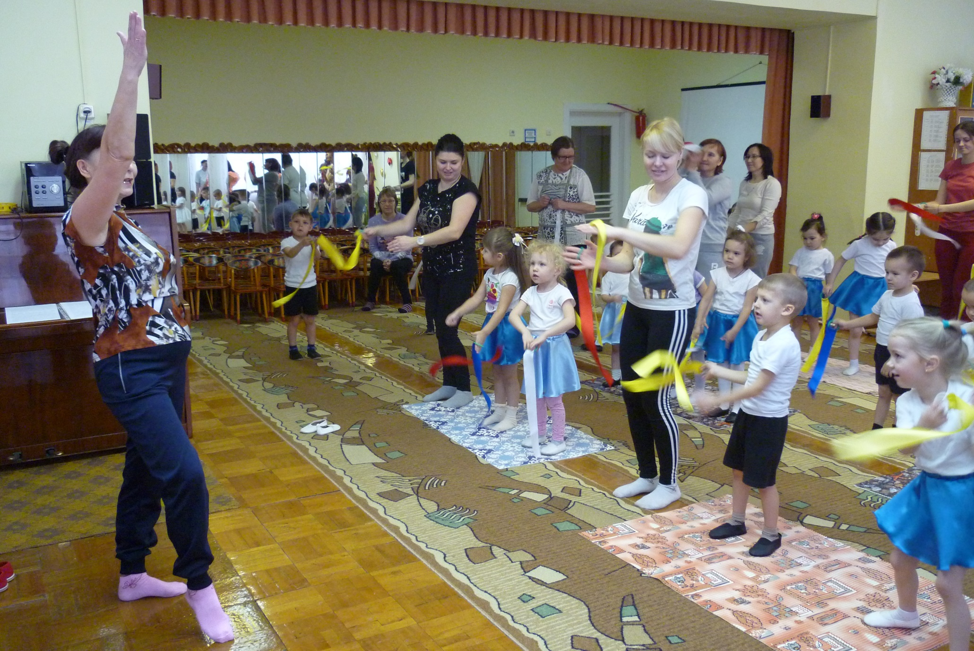

Slide 48
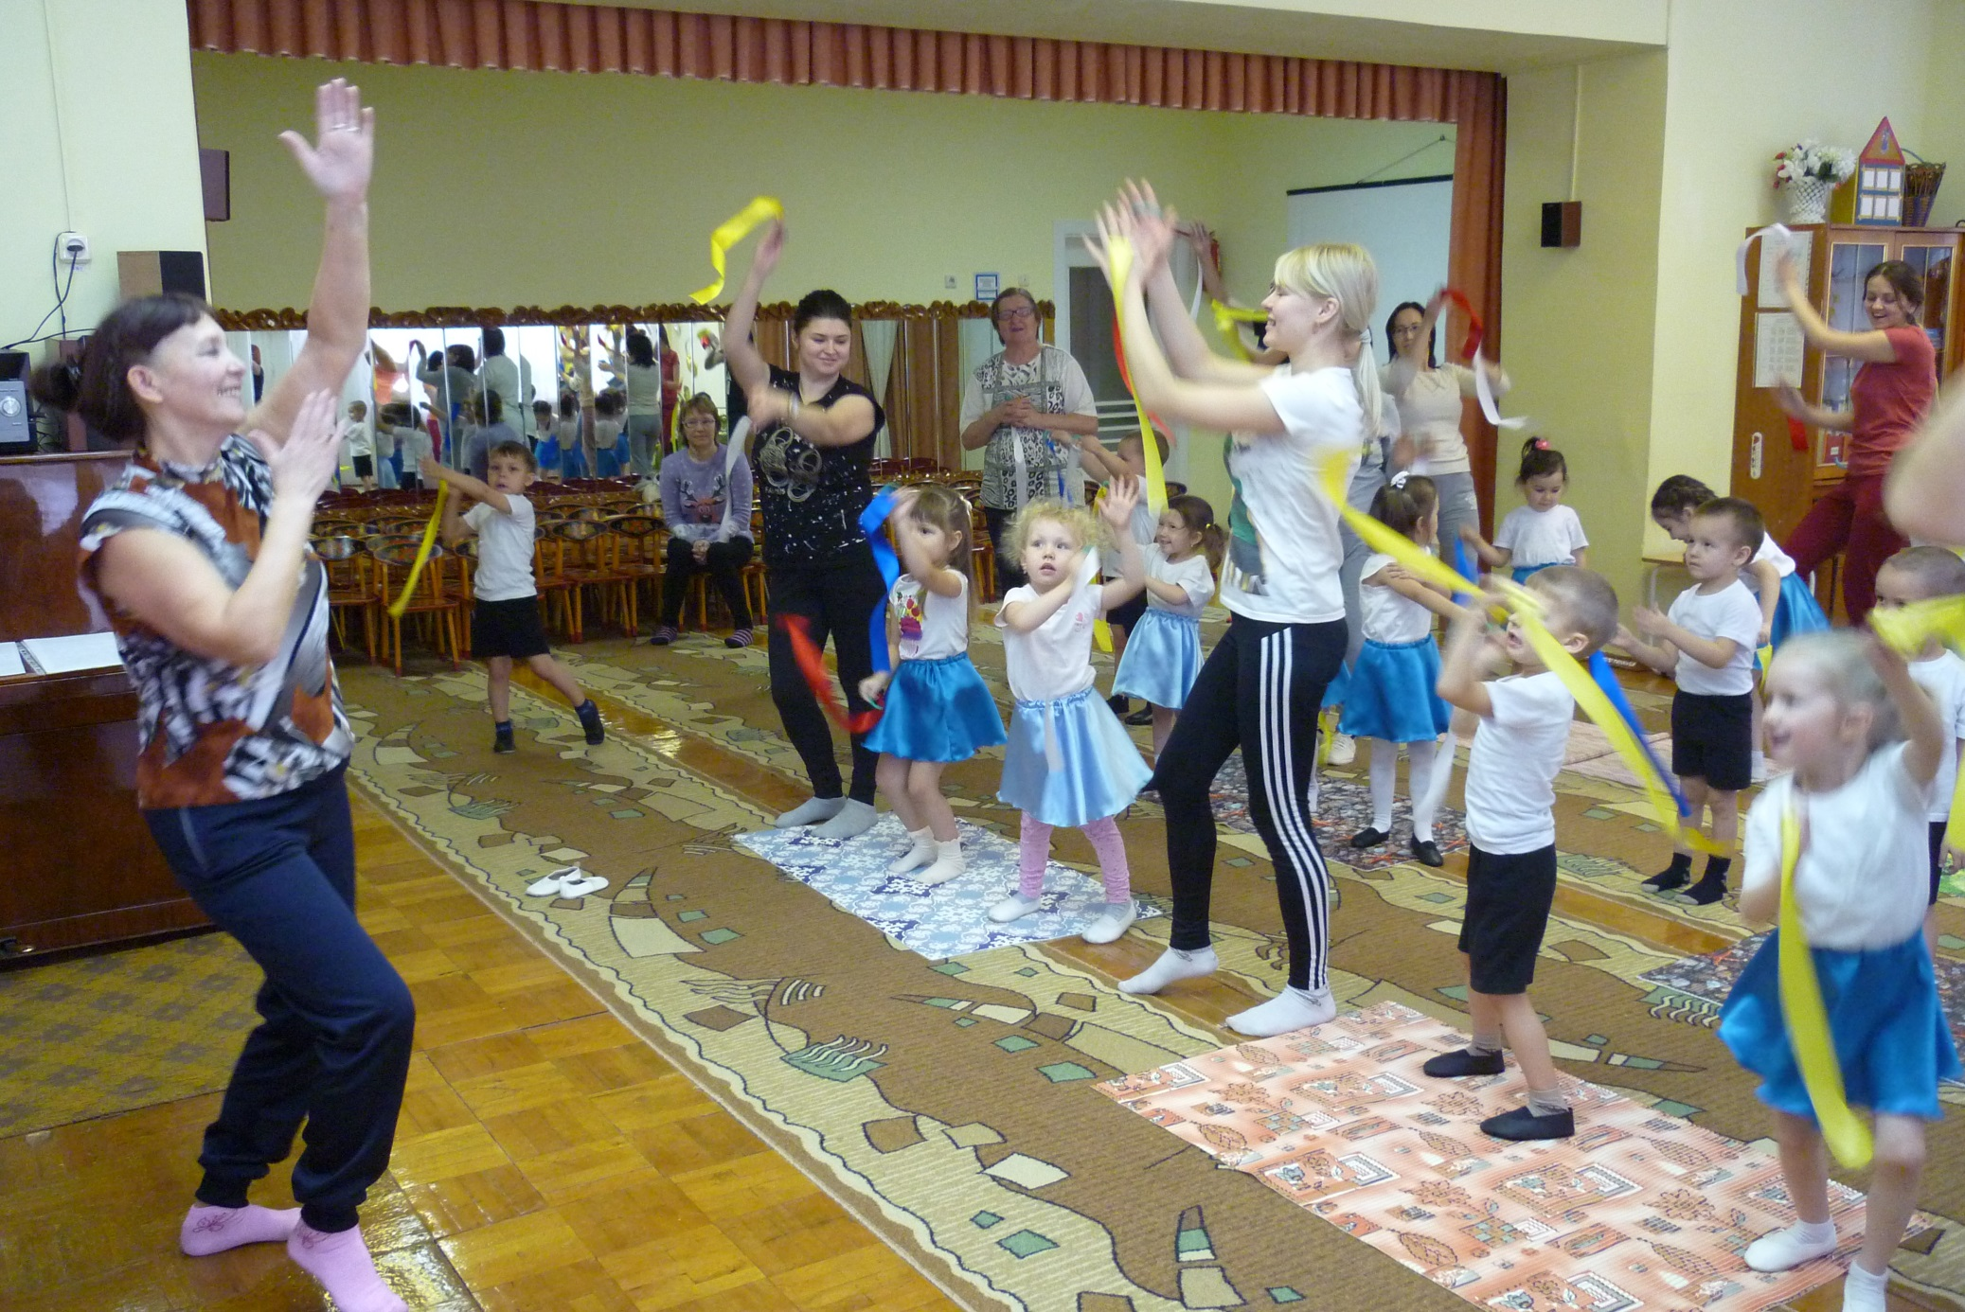

Slide 49
Спасибо за внимание и сотрудничество

Slide 50
С наступающим Новым Годом! Успехов ВАМ!

